Slide 1


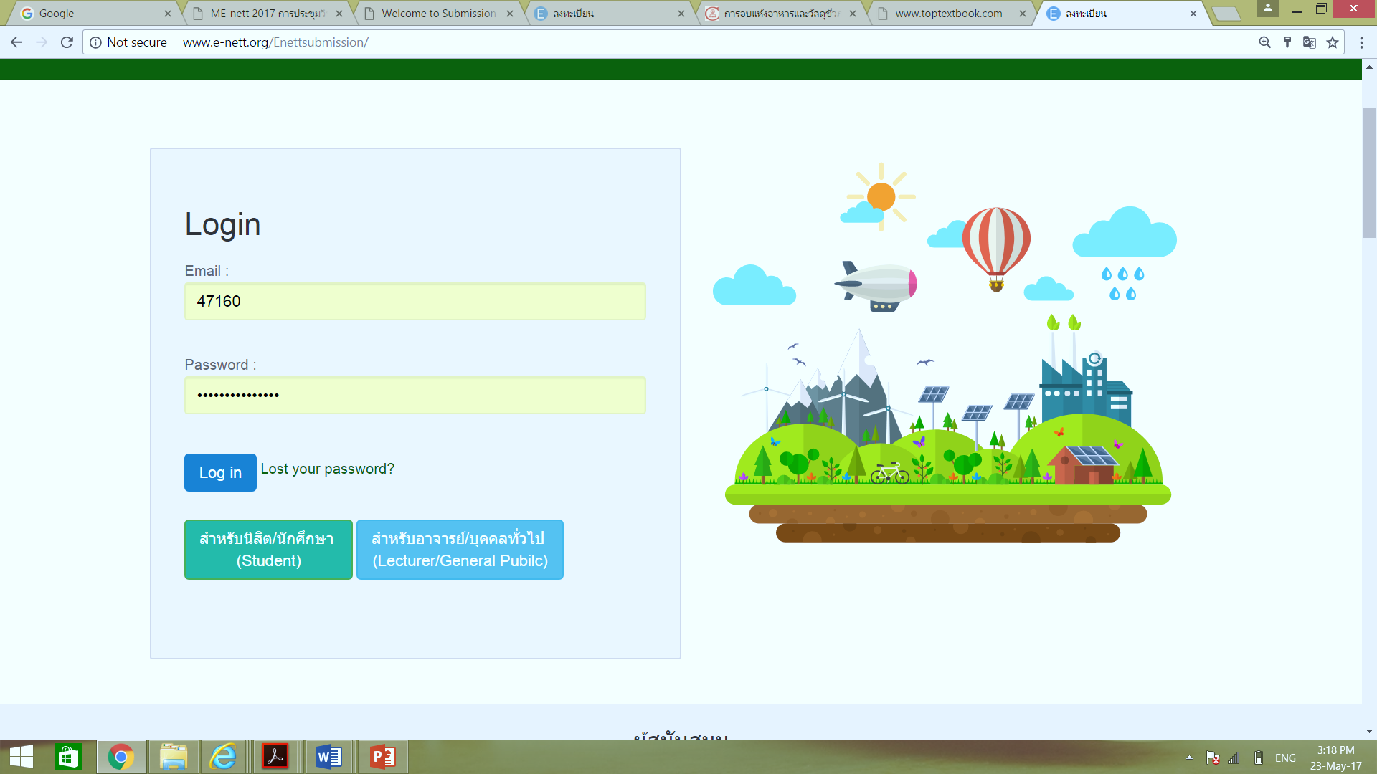
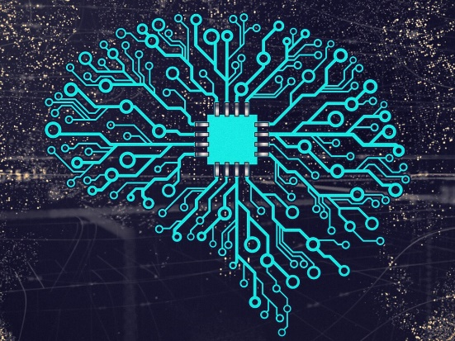
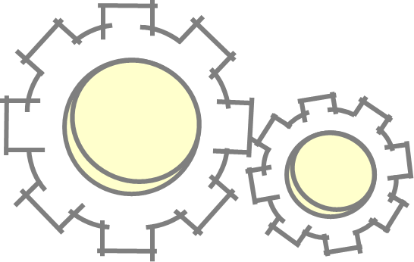
Chapter 3
ความรู้เบื้องต้นเกี่ยวกับคอมพิวเตอร์วิชัน
( Introduction to Computer Vision )
สอนโดย
ผู้ช่วยศาสตราจารย์ ศุษมา โชคเพิ่มพูน

Slide 2


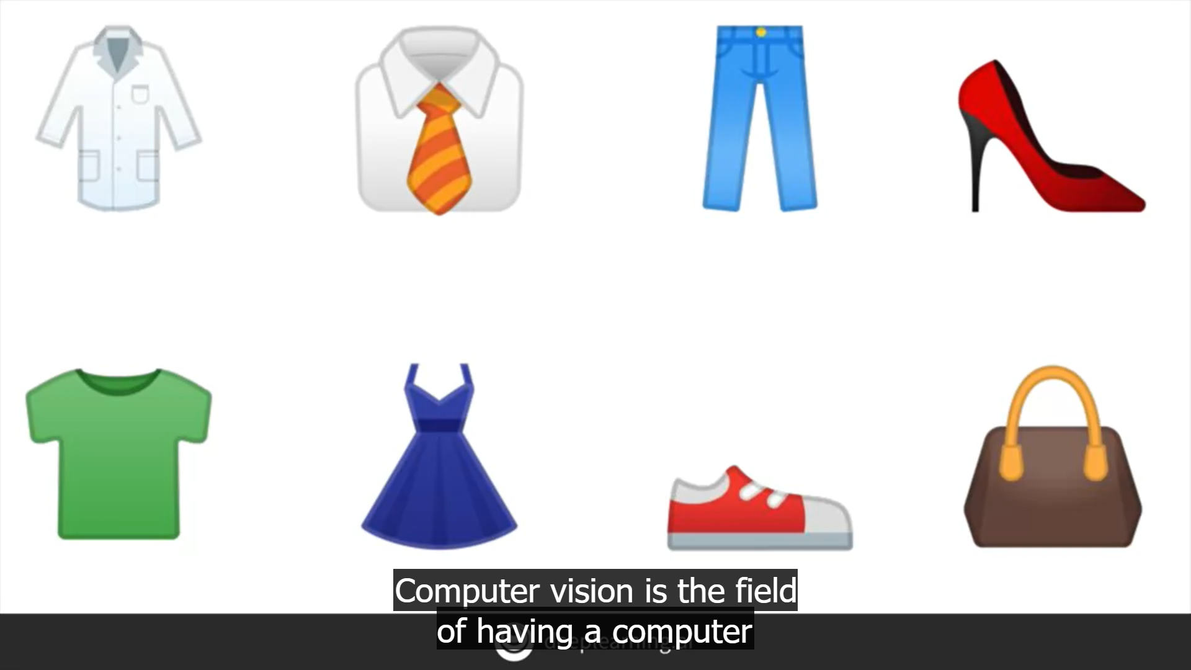
การรู้จำเครื่องแต่งกาย
3.1 พื้นฐานการมองเห็นด้วยเครื่องคอมพิวเตอร์
เราจะสามารถสร้างโมเดลให้สามารถรู้จำเสื้อผ้าและเครื่องแต่งกายได้อย่างไร
รูปตัวอย่างเสื้อผ้าและเครื่องแต่งกาย

Slide 3
การรู้จำเครื่องแต่งกาย
3.1 พื้นฐานการมองเห็นด้วยเครื่องคอมพิวเตอร์
เมื่อดูภาพนี้ จะสามารถตีความได้ว่า นี่คือ เสื้อเชิ้ต รองเท้า กระเป๋า
แต่ลองให้เขียนโปรแกรมตามกฎ ( rule ) เราต้องเขียนโปรแกรมอย่างไร?
เราอาจจะถึงทางตัน เพราะบางสิ่ง เราก็ไม่สามารถใช้ กฎ ในการอธิบายมันได้
Notes:
อาจารย์ให้เวลานิสิตคิดสักครู่….
เหมือนที่เกริ่นไว้ในหัวข้อ 3.1 เราอาจจะถึงทางตัน เพราะบางครั้งเราอธิบายบางสิ่งด้วยกฎไม่ได้
เหมือนกับการที่เราจะพยายามอธิบายให้คนที่ไม่เคยรู้จัดสิ่งนี้มากก่อนเข้าใจ ว่านี้ เสื้อ รองเท้า กระเป๋า ของเรานะ

Slide 4
การรู้จำเครื่องแต่งกาย
3.1 พื้นฐานการมองเห็นด้วยเครื่องคอมพิวเตอร์
คำถาม นิสิตคิดว่าคอมพิวเตอร์วิชัน สามารถจดจำรายการเสื้อผ้า และเครื่องแต่งกายเหล่านี้ได้หรือไม่
คำตอบ
โดยการใช้ภาพ เสื้อผ้าและเครื่องแต่งกายจำนวนมาก เพื่อบอกคอมพิวเตอร์เรียนรู้ว่านั่นคือภาพอะไร จากนั้นให้คอมพิวเตอร์คิดรูปแบบที่ให้ความแตกต่าง ระหว่างรองเท้า เสื้อเชิ้ต กระเป๋าถือ เสื้อโค้ช นั่นคือสิ่งที่คุณจะได้เรียนรู้วิธีทำในส่วนนี้
Notes:
ดังนั้นวิธีหนึ่งที่จะแก้ปัญหาคือการใช้ภาพเสื้อผ้าจํานวนมากและบอกคอมพิวเตอร์ว่านั่นคือภาพอะไรจากนั้นให้คอมพิวเตอร์คิดรูปแบบที่ให้ความแตกต่างระหว่างรองเท้าและเสื้อเชิ้ตและกระเป๋าถือและเสื้อโค้ท นั่นคือสิ่งที่คุณจะได้เรียนรู้วิธีทําในส่วนนี้

Slide 5
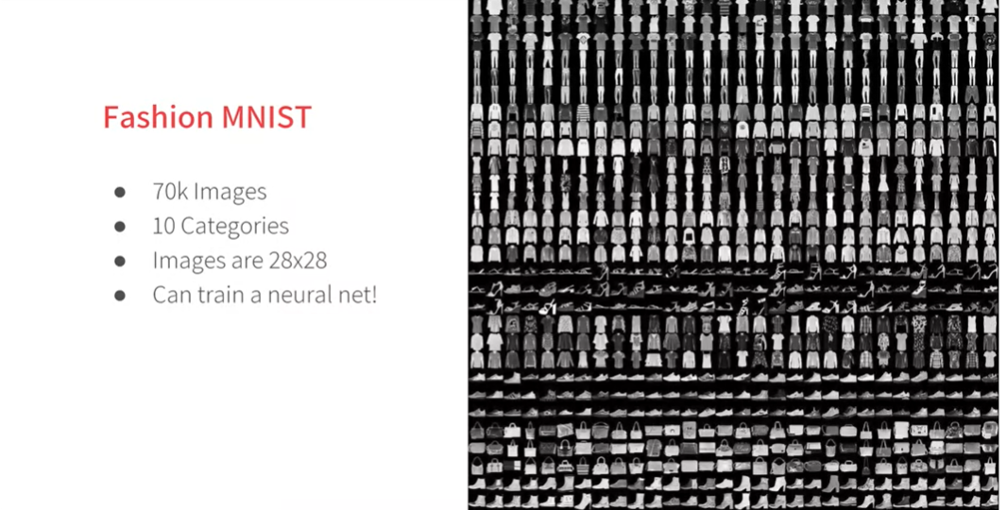
ชุดข้อมูล Fashion MNIST
3.1 พื้นฐานการมองเห็นด้วยเครื่องคอมพิวเตอร์
การฝึกสอนหรือเทรนโมเดล ด้วยข้อมูลดาต้าเซตขนาดใหญ่ ด้วยดาต้าเซต
มาตารฐานที่ชื่อว่า MNIST ( Modified National Institute of standard and Technology )
Notes:
โชคดีที่เรามีชุดข้อมูลของ Fashion MNIST
การฝึกสอนหรือเทรนโมเดล ด้วยข้อมูลดาต้าเซตขนาดใหญ่ ด้วยดาต้าเซต
มาตารฐานที่ชื่อว่า MNIST ( Modified National Institute of standard and Technology )
ซึ่งให้
ชุดข้อมูลนี้ประกอบด้วยภาพ 70,000 ภาพ เป็นรูปเสื้อผ้า 10 ประเภท ภาพเหล่านี้ถูกลดขนาดลงเหลือ 28 x28 พิกเซล เพื่อให้ คอมพิวเตอร์มีการประมวลผลน้อยลง แต่ต้องแน่ใจว่าคุณต้องเก็บข้อมูลให้เพียงพอเพื่อให้แน่ใจว่า คุณสมบัติและวัตถุยังคงมีความโดดเด่น
ดูสไลด์ถัดไป

Slide 6
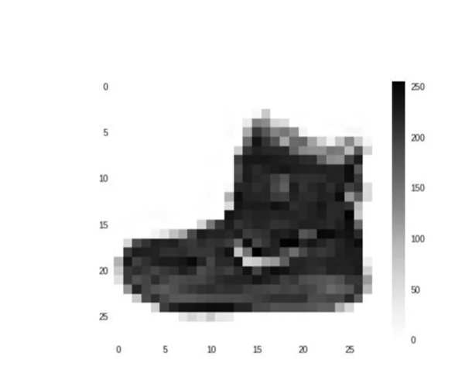
ชุดข้อมูล Fashion MNIST
3.1 พื้นฐานการมองเห็นด้วยเครื่องคอมพิวเตอร์
ข้อมูลภาพดิจิทัล ภาพรองเท้าบูทขนาดเป็น 28x28 พิกเซลซึ่งแต่ละเม็ดพิกเซลสามารถแสดงในค่าตั้งแต่ 0 -255 โดยข้อมูลภาพจะเก็บเป็นตารางเมตริกมีขนาดเท่ากับขนาดภาพ เช่นภาพนี้โทนสีเทา ขนาด 28 x 28 พิกเซลในภาพจําเป็นต้องใช้เพียง 784 ไบต์ในการจัดเก็บทั้งภาพ
Notes:
ดูสไลด์นี้ ถ้าคุณยังสามารถบอกความแตกต่างว่านี่คือรองเท้าบูทได้ ดังนั้นภาพลดขนาดเป็น 28x28 pixel ก็ดูเหมือนเหมาะแล้วเพราะ อย่างไรก็ตามเรายังสามารถเห็นสิ่งที่อยู่ในภาพ และในกรณีนี้มันเป็นรองเท้าบูทข้อเท้าใช่ไหม?
ทําให้มันยอดเยี่ยม สําหรับการฝึกอบรมเครือข่ายประสาท เพราะทำให้คอมสามารถประมวลผลได้เร็วขึ้น

Slide 7
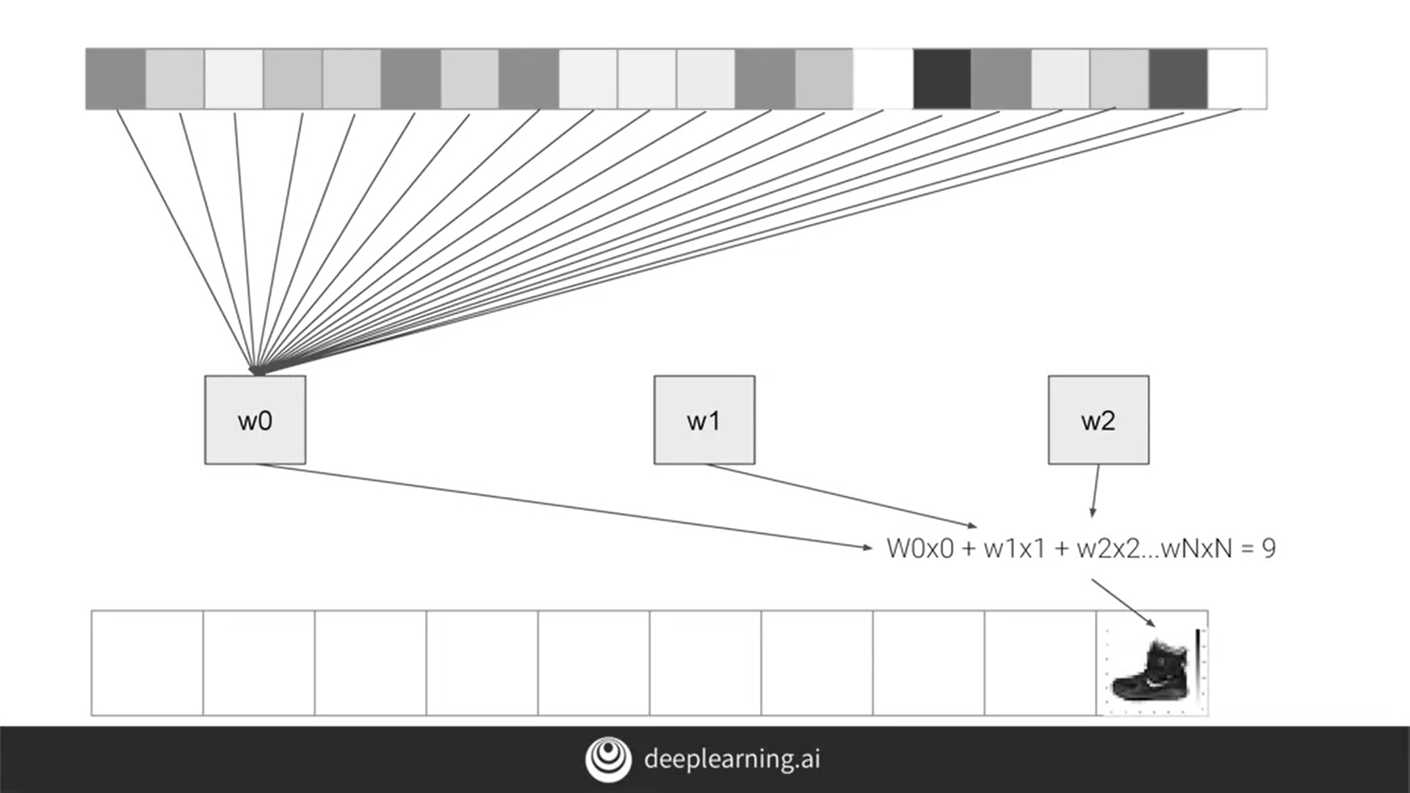
ชุดข้อมูล Fashion MNIST
3.1 พื้นฐานการมองเห็นด้วยเครื่องคอมพิวเตอร์
ข้อมูลภาพดิจิทัล ภาพรองเท้าบูทขนาดเป็น 28x28 พิกเซล ซึ่งแต่ละเม็ดพิกเซลสามารถแสดงในค่าตั้งแต่ 0 -255 โดยข้อมูลภาพจะเก็บเป็นตารางเมตริกมีขนาดเท่ากับขนาดภาพ เช่นภาพนี้โทนสีเทา ขนาด 28 x 28 พิกเซลในภาพจําเป็นต้องใช้เพียง 784 ไบต์ในการจัดเก็บทั้งภาพ
Notes:
เพิ่มเติม …..

Slide 8
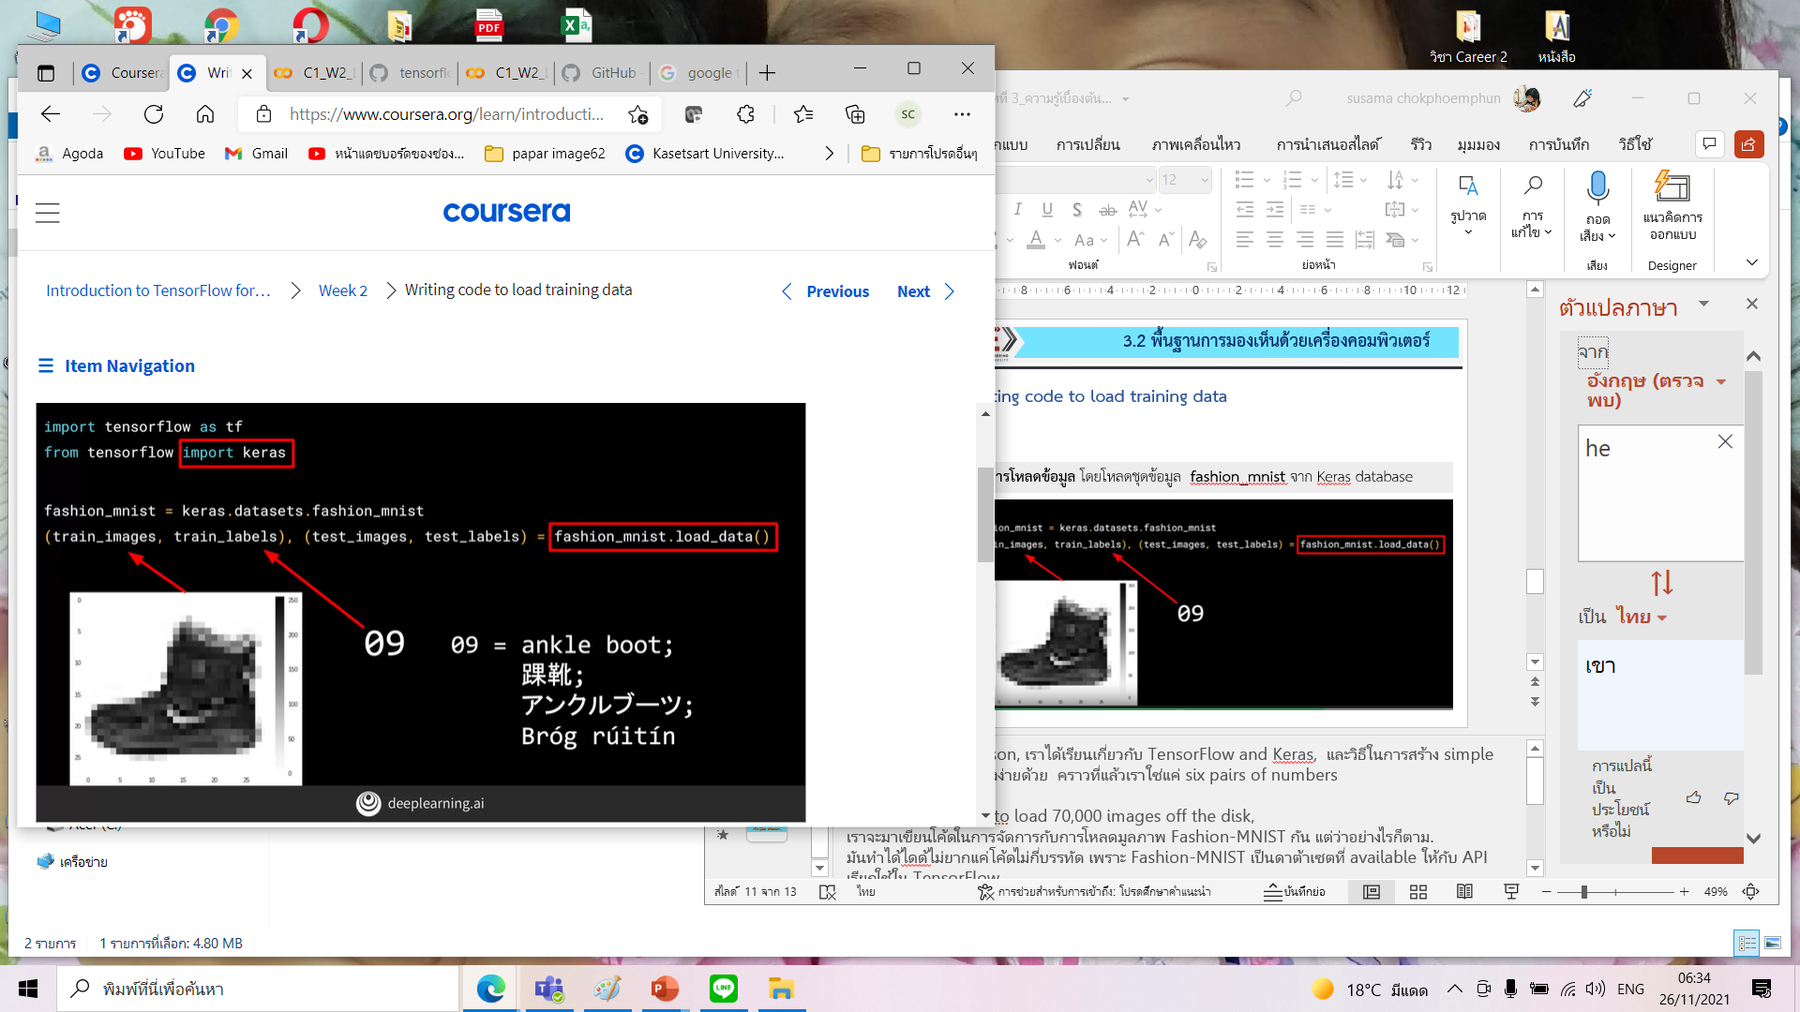
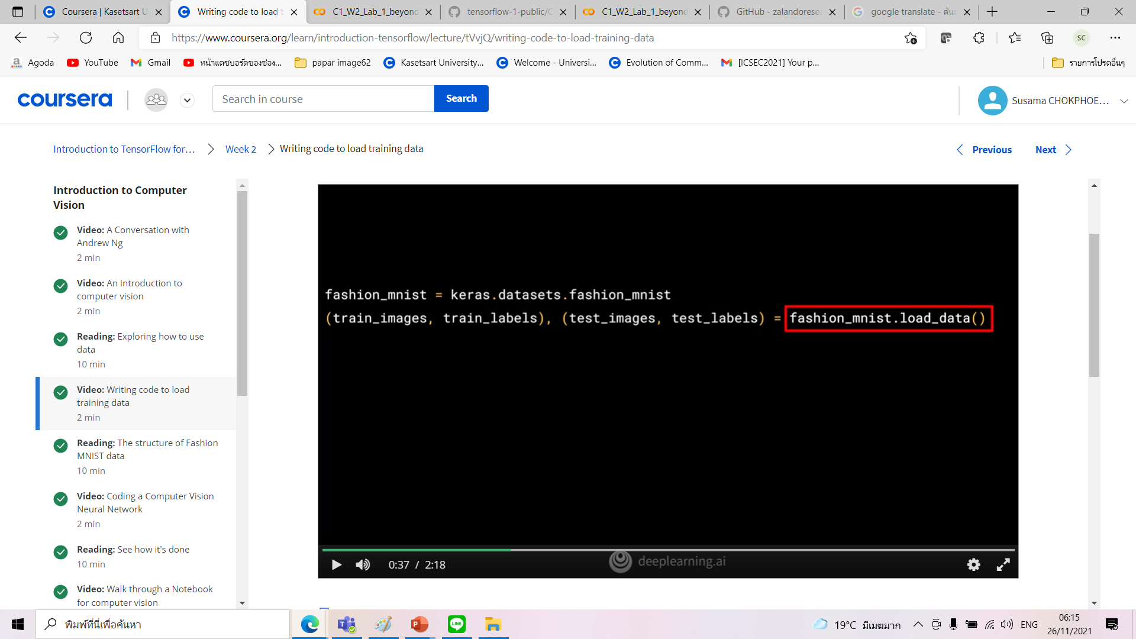
Writing code to load training data
3.1 พื้นฐานการมองเห็นด้วยเครื่องคอมพิวเตอร์
Keras มี build-indatasets เช่น ชุดข้อมูล fashion_mnist เราสามารถใช้คำสั่ง load_data เพื่อเตรียมดาต้าเซตชุดฝึกสอน และชุดทดสอบได้ง่ายๆ ดังนี้
Notes:
In the previous lesson, เราได้เรียนเกี่ยวกับ TensorFlow and Keras, และวิธีในการสร้าง simple neural network อย่างง่ายด้วย คราวที่แล้วเราใช่แค่ six pairs of numbers
This time you have to load 70,000 images off the disk,
เราจะมาเขียนโค้ดในการจัดการกับการโหลดมูลภาพ Fashion-MNIST กัน แต่ว่าอย่างไรก็ตาม.
มันทำได้ไดด้ไม่ยากแค่โค้ดไม่กี่บรรทัด เพราะ Fashion-MNIST เป็นดาต้าเซตที่ available ให้กับ API เรียกใช้ใน TensorFlow
โดยโหลดชุดข้อมูล fashion_mnist จาก Keras database ประกาศตัวแปร fashion_mnist load data จาก Keras database.
มันจะรีเทรอนค่า lists กลับมา 4 List นั่นก็คือ training data, training labels, testing data และ testing labels.

Slide 9
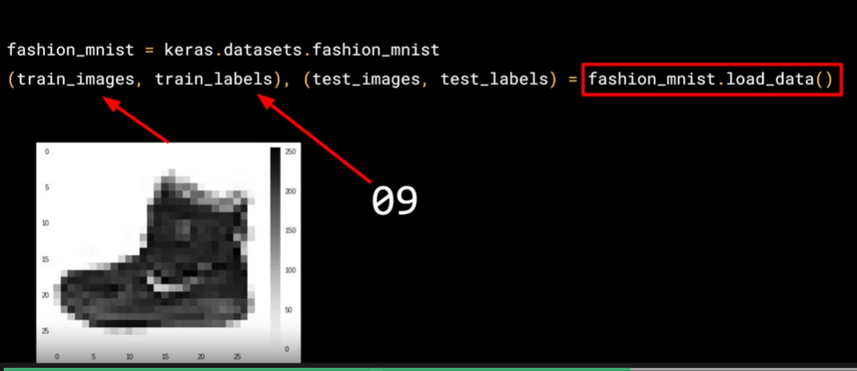
การแบ่งชุดข้อมูล
3.1 พื้นฐานการมองเห็นด้วยเครื่องคอมพิวเตอร์
ข้อมูล Fashion-MNIST ได้รับการออกแบบมาให้มีภาพสำหรับชุดข้อมูลฝึกสอน (Training) จำนวน 60,000 ภาพ และ ภาพสำหรับชุดข้อมูลทดสอบ (Testing) จำนวน 10,000 ภาพ จากภาพทั้งหมด 70,000 ภาพ
ภาพนี้แสดงเป็นเกรย์สเกลขนาด 28x28 พิกเซล และติดป้าย ( label ) เป็นตัวเลข การใช้ตัวเลขเพื่อหลีกเลี่ยงอคติแทนที่จะติดป้ายด้วยคําในภาษาเฉพาะ
Notes:
ตอนนี้สิ่งที่นิสิตอาจจะยังสงสัย? เมื่อสร้างเครือข่ายประสาทเช่นนี้มันเป็นกลยุทธ์ที่ดีในการแบ่งชุดข้อมูลของเพื่อฝึกอบรมเครือข่ายประสาท และชุดข้อมูลทดสอบ ซึ่งเป็นข้อมูลที่คล้ายกันที่แบบจําลองยังไม่ได้เห็นว่ามันดีแค่ไหนในการจดจําภาพ
ดังนั้นในชุดข้อมูล Fashion-MNIST ใน 70,000 แบ่งออกเป็นข้อมูลฝึกสอน 60000 ภาพ และ ข้อมูลทดสอบเครือข่ายจ 10,000 ภาพ ซึ่งไม่เคยเห็นมาก่อน ใช้เพื่อทดสอบว่าแบบจำลองหรือเครือข่ายมีประสิทธิภาพดีหรือไม่ดีเพียงใด
ตัวอย่างเช่น ข้อมูลการฝึกอบรม จะมีภาพเช่นนี้ และฉลากที่อธิบายภาพเช่นนี้
ในขณะที่ภาพนี้เป็นรองเท้าบูท ข้อเท้าฉลากที่อธิบายว่าเป็นหมายเลข 9
แล้วทําไมคุณถึงคิดว่ามันล่ะ?
มี 2 เหตุผลหลัก
ประการแรก คือคอมพิวเตอร์ทำงานกับตัวเลขได้ดีกว่าข้อความ
ประการที่สองที่สําคัญ คือนี่คือสิ่งที่สามารถช่วยเราลดอคติ หากเราระบุว่าเป็นรองเท้าบูทข้อเท้าแน่นอนว่าเราจะลําเอียงต่อผู้พูดภาษาอังกฤษ แต่ด้วยการเป็นฉลากตัวเลขราสามารถอ้างถึงได้ในภาษาที่เหมาะสมของเราไม่ว่าจะเป็น English, Chinese, Japanese, or here, even Irish Gaelic.

Slide 10
การสร้าง Computer Vision ด้วย Neural Network
3.1 พื้นฐานการมองเห็นด้วยเครื่องคอมพิวเตอร์
งานของเราคือการสร้างและเทรนโมเดล เพื่อให้นิวรอลเน็ตเวิร์คหาสูตรความสัมพันธ์ระหว่าง Train_images (X) และ Train_Label (Y) ปรับให้ฟิตโมเดลเพื่อหาความสัมพันธ์ที่ดีที่สุด
ส่วน Test_images /Test_Label เป็นข้อมูลที่โมเดลยังไม่เคยเห็นมาก่อน มีไว้เพื่อทดสอบประสิทธิภาพของโมเดลที่เราเทรนหรือสอนมาเพื่อให้ทราบถึงความแม่นยำของโมเดล
Notes:
หลังจากพอเข้าใจที่มาของชุดข้อมูล Fashion MNIST การเตรียมชุดข้อมูลฝึกสอน ทดสอบบ้างแล้ว
เราก็มาลองการสร้าง Computer Vision ด้วย Neural Network เพื่อจดจํารายการเสื้อผ้าที่แตกต่างกัน กัน

Slide 11
Coding a Computer Vision Neural Network for Classification Fashion MNIST
3.1 พื้นฐานการมองเห็นด้วยเครื่องคอมพิวเตอร์
Notes:
หลังจากพอเข้าใจที่มาของชุดข้อมูล Fashion MNIST การเตรียมชุดข้อมูลฝึกสอน ทดสอบบ้างแล้ว เราลองมากสร้าง Computer Vision ขั้นพื้นฐาน
ในการจดจํารายการเสื้อผ้าที่แตกต่างกัน กัน

Slide 12
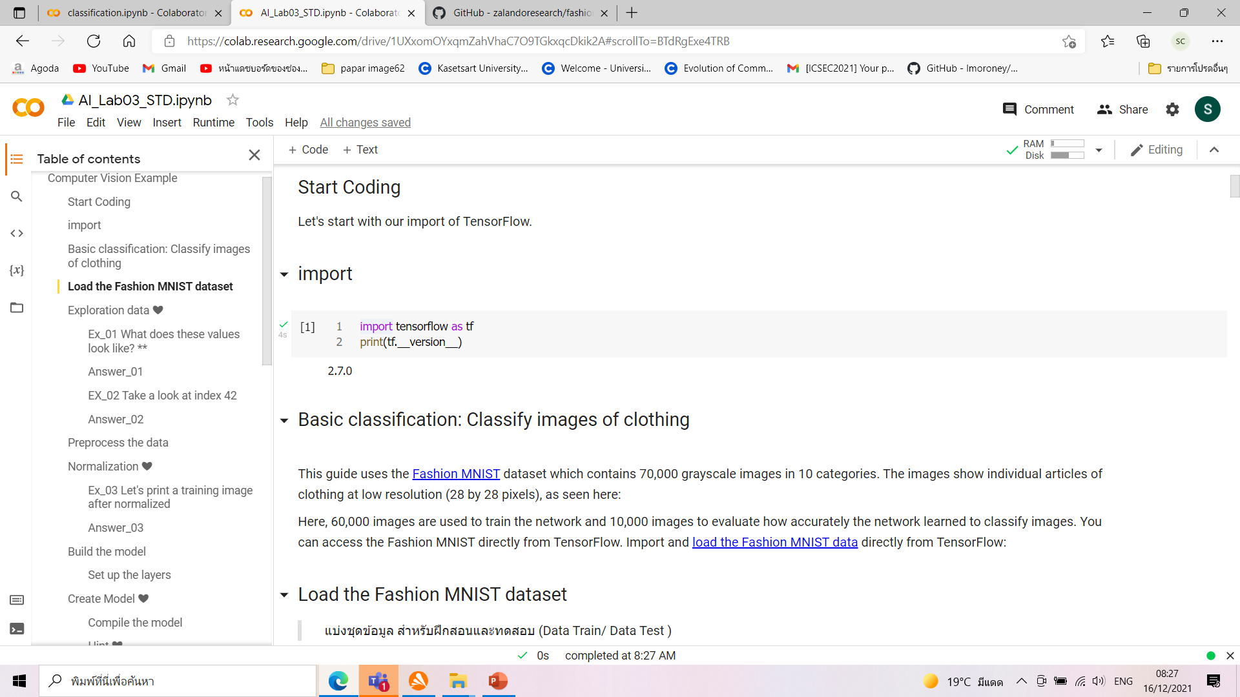
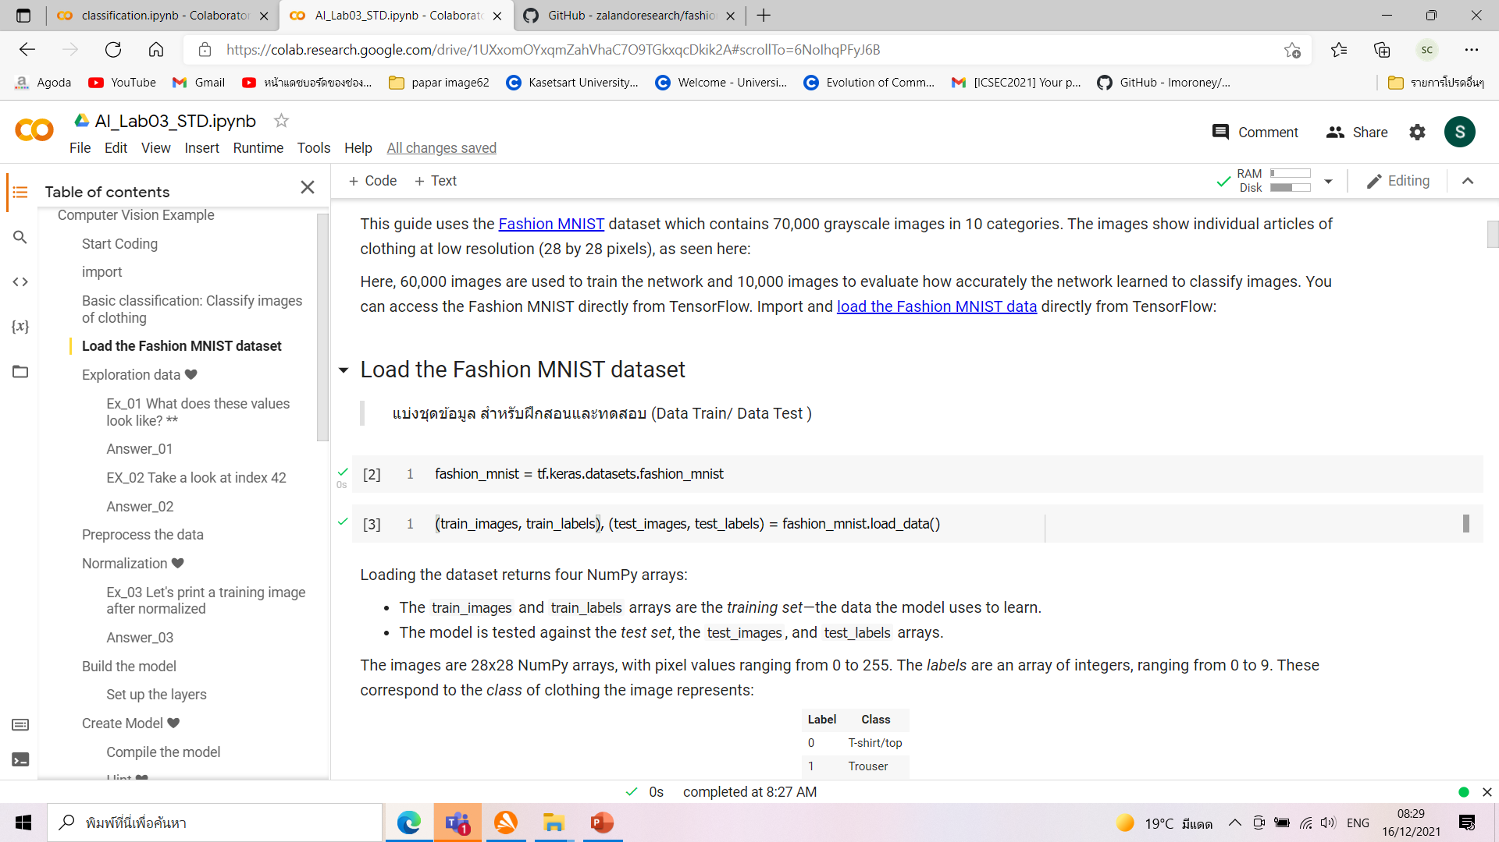
Import and load the Fashion MNIST data
3.1 Basic classification: Classify images of clothing
You can access the Fashion MNIST directly from TensorFlow. Import and load the Fashion MNIST data directly from TensorFlow:
Notes:
This guide uses the [Fashion MNIST](https://github.com/zalandoresearch/fashion-mnist) dataset which contains 70,000 grayscale images in 10 categories. The images show individual articles of clothing at low resolution (28 by 28 pixels), as seen here:

Slide 13
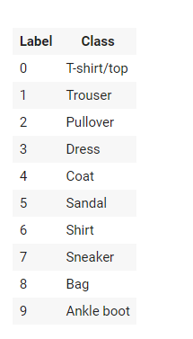
Import and load the Fashion MNIST data
3.1 Basic classification: Classify images of clothing
The images are 28x28 NumPy arrays, with pixel values ranging from 0 to 255. The labels are an array of integers, ranging from 0 to 9. These correspond to the class of clothing the image represents:

Slide 14
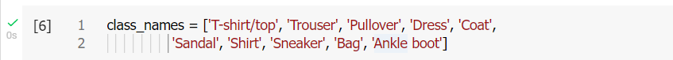
Class names in the Fashion MNIST data
3.1 Basic classification: Classify images of clothing
Each image is mapped to a single label. Since the class names are not included with the dataset, store them here to use later when plotting the images:
Notes:
ภาพแต่ละภาพจะจับคู่กับป้ายกำกับเดียว เนื่องจากชื่อคลาสไม่รวมอยู่ในชุดข้อมูล ให้เก็บไว้ที่นี่เพื่อใช้ในภายหลังเมื่อลงจุดภาพ:

Slide 15
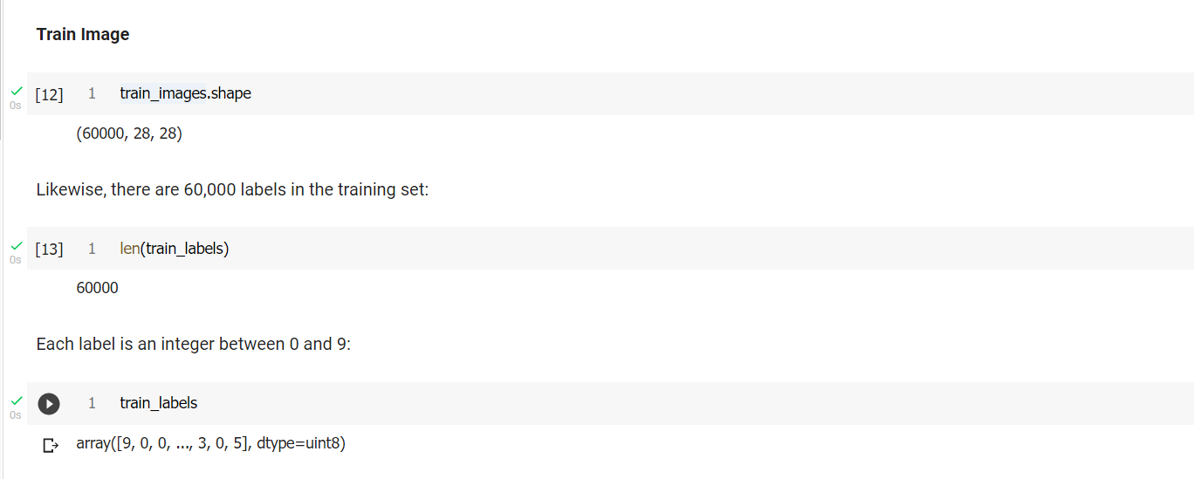
Exploration data ❤
3.1 Basic classification: Classify images of clothing
Let's explore the format of the dataset before training the model. The following shows there are 60,000 images in the training set, with each image represented as 28 x 28 pixels
Let’s try for Exploration Test image
Notes:
มาสำรวจรูปแบบของชุดข้อมูลก่อนฝึกโมเดลกัน ต่อไปนี้แสดงให้เห็นว่ามี 60,000 ภาพในชุดฝึกอบรมโดยแต่ละภาพจะแสดงเป็น 28 x 28 พิกเซล

Slide 16
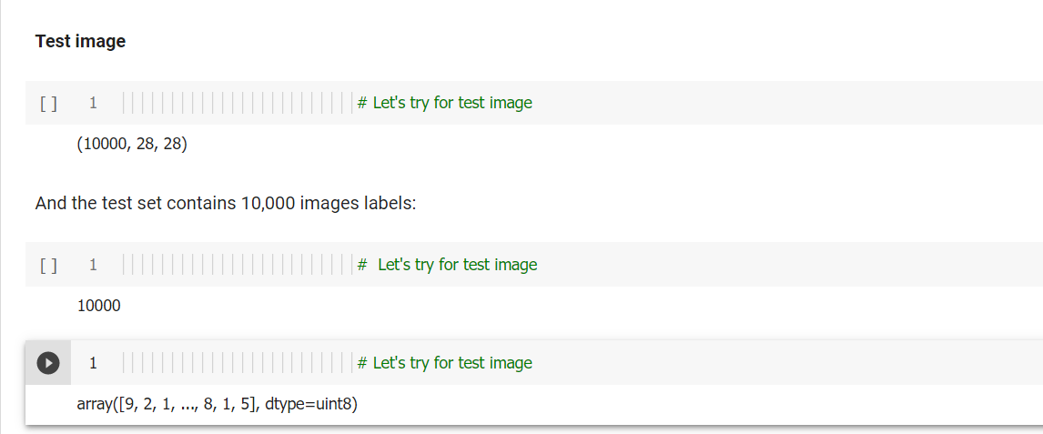
Exploration data ❤
3.1 Basic classification: Classify images of clothing
Let’s try for Exploration Test image
Notes:
มาสำรวจรูปแบบของชุดข้อมูลก่อนฝึกโมเดลกัน ต่อไปนี้แสดงให้เห็นว่ามี 60,000 ภาพในชุดฝึกอบรมโดยแต่ละภาพจะแสดงเป็น 28 x 28 พิกเซล

Slide 17
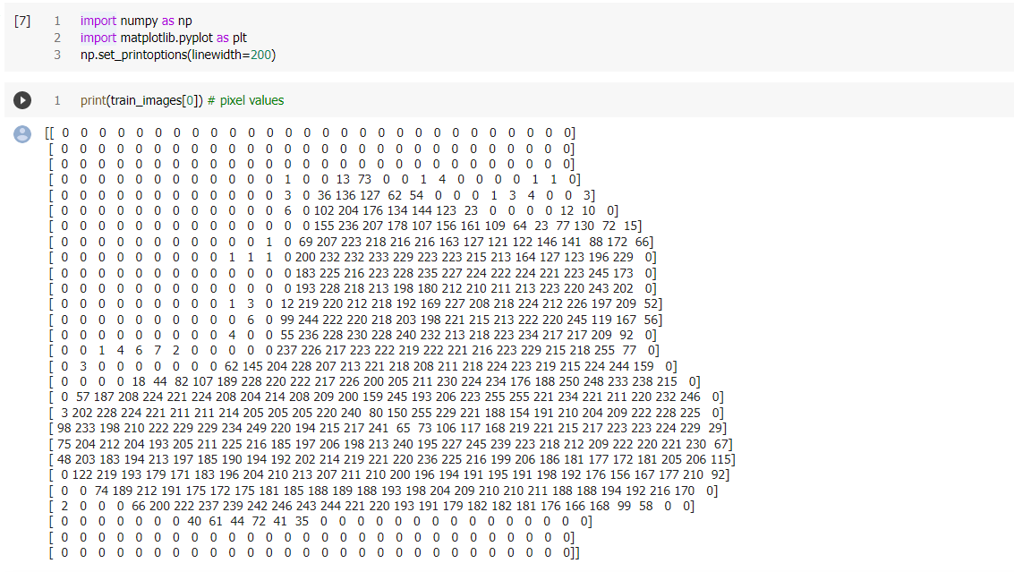
Ex_01 What does these values look like? **
3.1 Basic classification: Classify images of clothing
Let's print a training image, and a training label
Notes:
มาสำรวจรูปแบบของชุดข้อมูลก่อนฝึกโมเดลกัน ต่อไปนี้แสดงให้เห็นว่ามี 60,000 ภาพในชุดฝึกอบรมโดยแต่ละภาพจะแสดงเป็น 28 x 28 พิกเซล

Slide 18
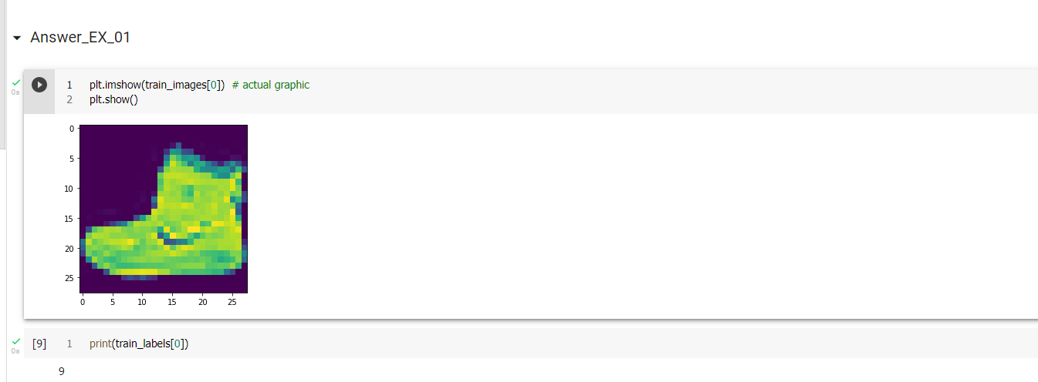
Ex_01 : Answer
3.1 Basic classification: Classify images of clothing
'Ankle boot'

Slide 19
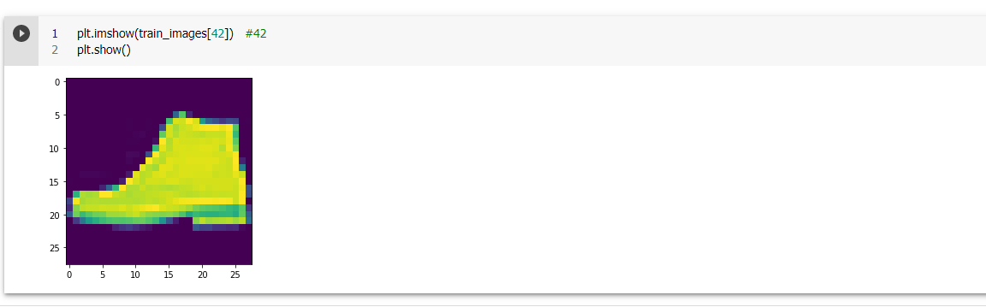
EX_02 Take a look at index 42
3.1 Basic classification: Classify images of clothing
Experiment with different indices in the array. For example, also take a look at index 42...that's a a different boot than the one at index 0

Slide 20
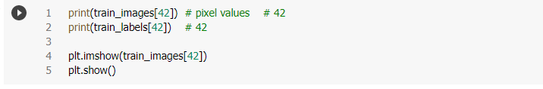
Answer EX_02
3.1 Basic classification: Classify images of clothing
Let's print a training image, and a training label
For example, index 42.

Slide 21
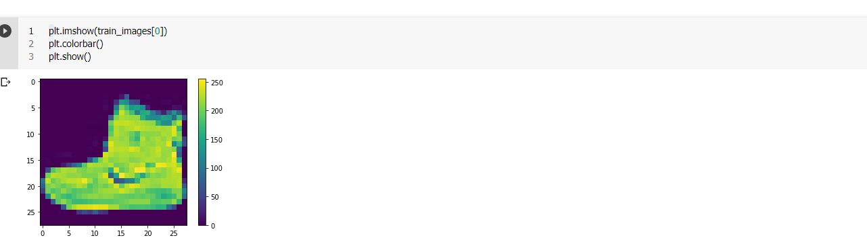
Preprocess the data
3.1 Basic classification: Classify images of clothing
The data must be preprocessed before training the network. If you inspect the first image in the training set, you will see that the pixel values fall in the range of 0 to 255:
Notes:
ข้อมูลต้องได้รับการประมวลผลล่วงหน้าก่อนการฝึกเครือข่าย หากคุณตรวจสอบภาพแรกในชุดการฝึก คุณจะเห็นว่าค่าพิกเซลอยู่ในช่วง 0 ถึง 255:
ปรับขนาดค่าเหล่านี้เป็นช่วง 0 ถึง 1 ก่อนป้อนไปยังโมเดลโครงข่ายประสาทเทียม ในการทำเช่นนั้น ให้หารค่าด้วย 255 สิ่งสำคัญคือ *training set* และ *testing set* จะต้องถูกประมวลผลล่วงหน้าในลักษณะเดียวกัน:

Slide 22
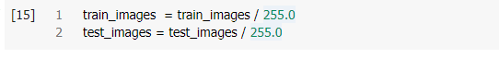
Normalization ❤
3.1 Basic classification: Classify images of clothing
Scale these values to a range of 0 to 1 before feeding them to the neural network model. To do so, divide the values by 255. It's important that the *training set* and the *testing set* be preprocessed in the same way:
Notes:
การนอมัลไลเซชัน เนื่องจากค่าของข้อมูลมีค่าตั้งแต่ 0 - 255 ซึ่งเป็นตัวเลขที่มีค่ามากไป เราต้องการทำการนอมัลไลเซชัน ให้เหลือแค่เลขทศนิยมไม่เกิน 1 หรือมีค่าระหว่าง 0 - 1 จึงใช้วิธีการหารข้อมูลด้วย 255.0 ซึ่งจะช่วยให้การประมวลผลเร็วขึ้น เทรนเร็วขึ้น โมเดลมีประสิทธิภาพมากขึ้น

Slide 23
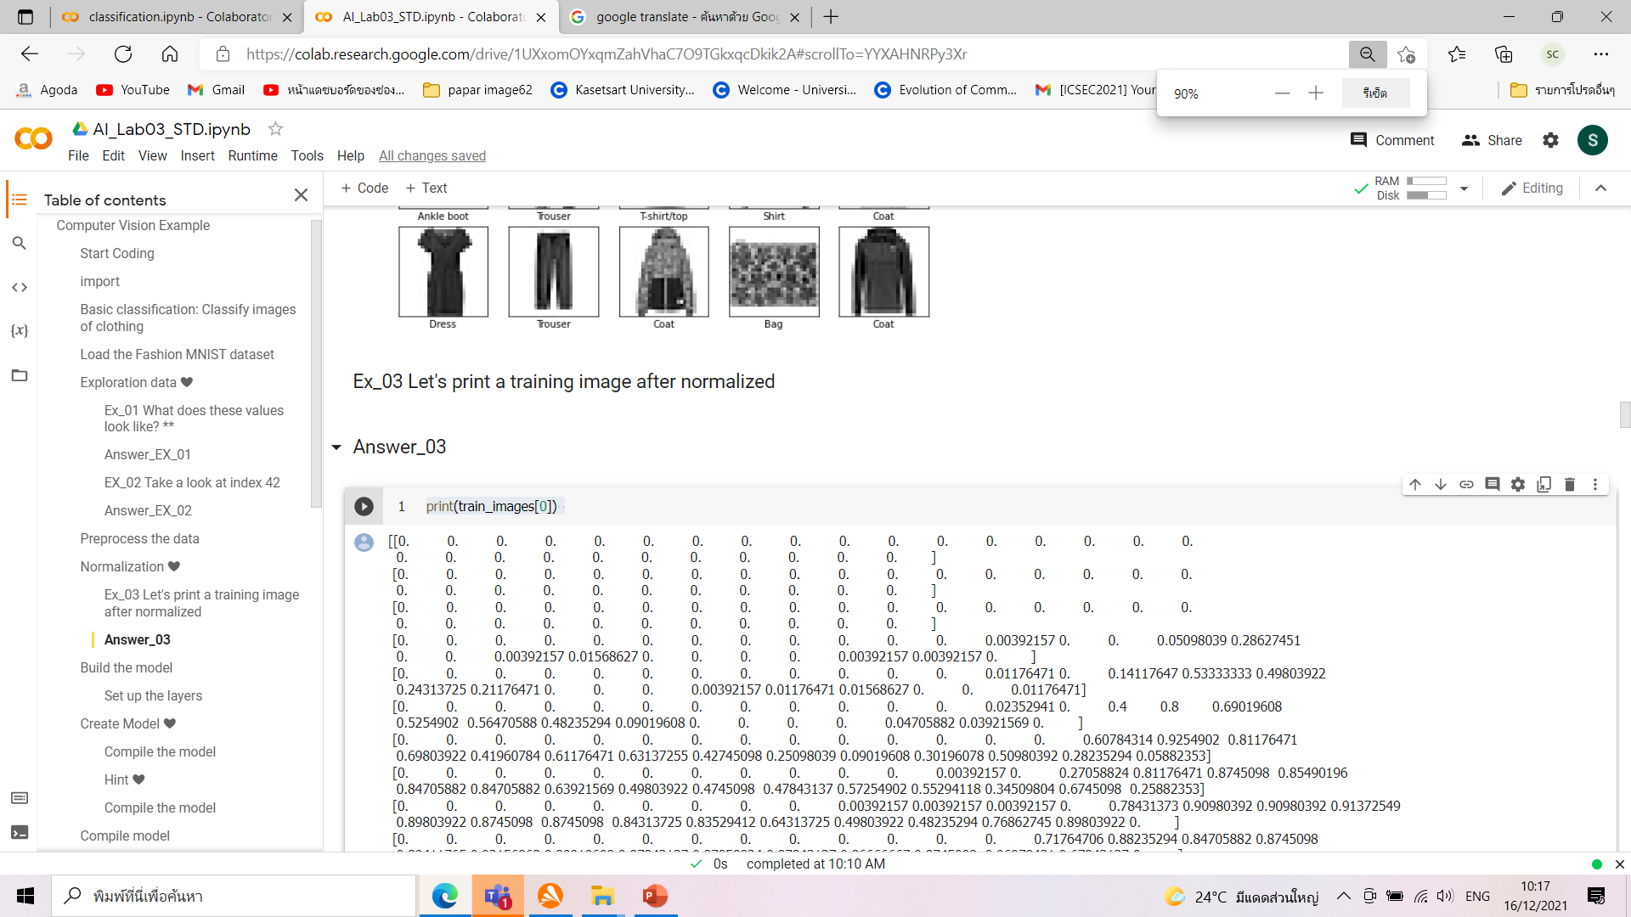
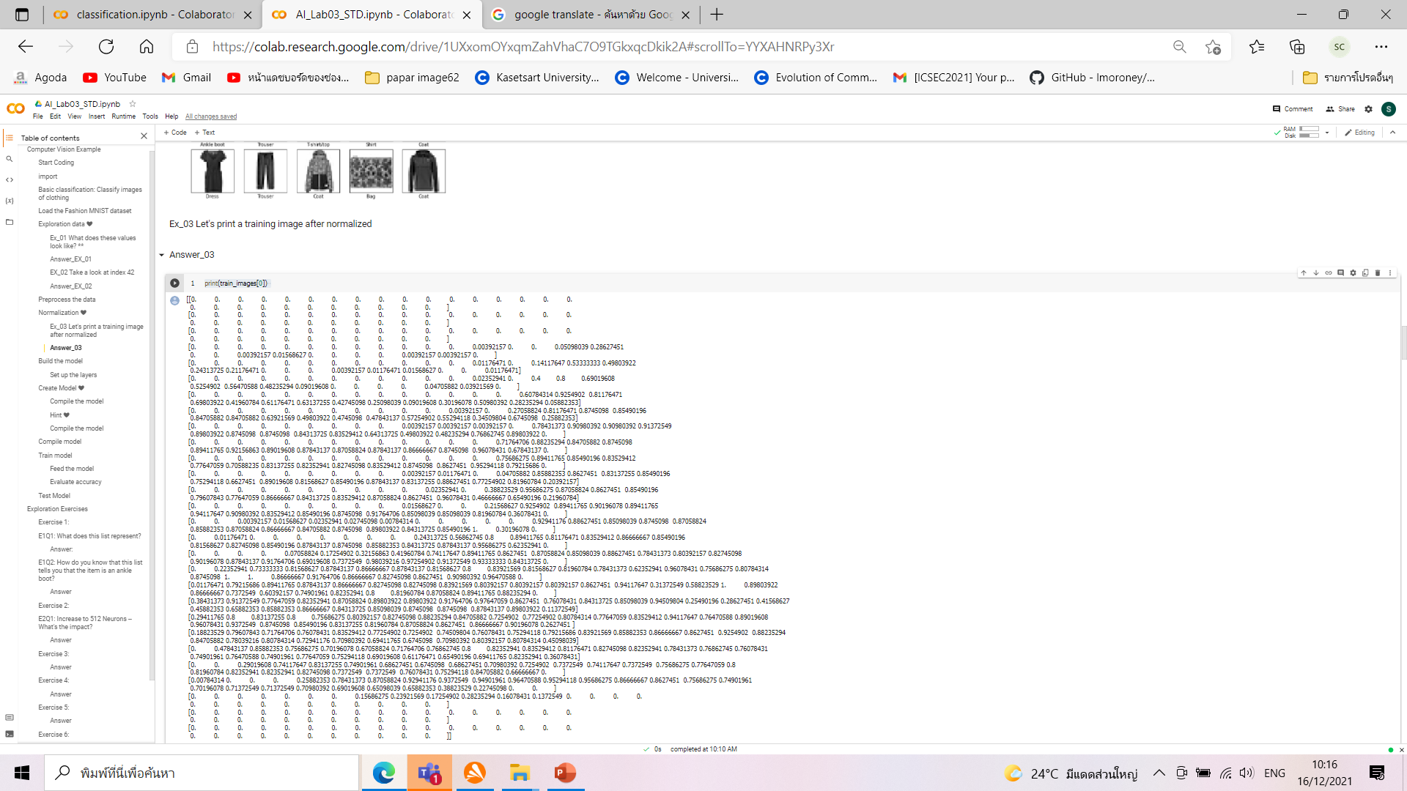
Ex_03 Let's print a training image after normalized
3.1 Basic classification: Classify images of clothing
Notes:
การนอมัลไลเซชัน เนื่องจากค่าของข้อมูลมีค่าตั้งแต่ 0 - 255 ซึ่งเป็นตัวเลขที่มีค่ามากไป เราต้องการทำการนอมัลไลเซชัน ให้เหลือแค่เลขทศนิยมไม่เกิน 1 หรือมีค่าระหว่าง 0 - 1 จึงใช้วิธีการหารข้อมูลด้วย 255.0 ซึ่งจะช่วยให้การประมวลผลเร็วขึ้น เทรนเร็วขึ้น โมเดลมีประสิทธิภาพมากขึ้น

Slide 24

Create Model ❤
3.1 Basic classification: Classify images of clothing
The first layer in this network, “tf.keras.layers.Flatten”, transforms the format of the images from a two-dimensional array (of 28 by 28 pixels) to a one-dimensional array (of 28 * 28 = 784 pixels).
After the pixels are flattened, the network consists of a sequence of two “tf.keras.layers.Dense” layers. These are densely connected, or fully connected, neural layers.
The first `Dense` layer has 128 nodes (or neurons). The second (and last) layer returns a logits array with length of 10. Each node contains a score that indicates the current image belongs to one of the 10 classes.

Slide 25
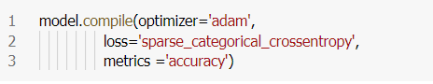
Compile the model ❤
3.1 Basic classification: Classify images of clothing
Before the model is ready for training, it needs a few more settings. These are added during the model’s
Loss function —This measures how accurate the model is during training. You want to minimize this function to "steer" the model in the right direction.
Optimizer —This is how the model is updated based on the data it sees and its loss function.
Metrics —Used to monitor the training and testing steps. The following example uses accuracy, the fraction of the images that are correctly classified.

Slide 26
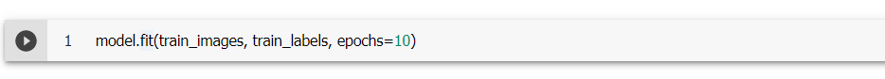
Train model ❤
3.1 Basic classification: Classify images of clothing
by calling **model.fit ** asking it to fit your training data to your training labels -- i.e. have it figure out the relationship between the training data and its actual labels, so in future if you have data that looks like the training data, then it can make a prediction for what that data would look like.
Notes:
โดยการเรียก **model.fit ** เพื่อให้พอดีกับข้อมูลการฝึกของคุณกับฉลากการฝึกของคุณ -- เช่น ให้มันหาความสัมพันธ์ระหว่างข้อมูลการฝึกกับป้ายกำกับจริงของมัน ดังนั้นในอนาคตถ้าคุณมีข้อมูลที่ดูเหมือนการฝึก data ก็สามารถทำนายได้ว่าข้อมูลนั้นจะออกมาเป็นอย่างไร

Slide 27
Train model ❤
3.1 Basic classification: Classify images of clothing
by calling **model.fit ** asking it to fit your training data to your training labels -- i.e. have it figure out the relationship between the training data and its actual labels, so in future if you have data that looks like the training data, then it can make a prediction for what that data would look like.
Notes:
โดยการเรียก **model.fit ** เพื่อให้พอดีกับข้อมูลการฝึกของคุณกับฉลากการฝึกของคุณ -- เช่น ให้มันหาความสัมพันธ์ระหว่างข้อมูลการฝึกกับป้ายกำกับจริงของมัน ดังนั้นในอนาคตถ้าคุณมีข้อมูลที่ดูเหมือนการฝึก data ก็สามารถทำนายได้ว่าข้อมูลนั้นจะออกมาเป็นอย่างไร

Slide 28
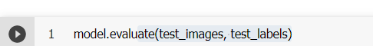
Evaluate accuracy❤
3.1 Basic classification: Classify images of clothing
compare how the model performs on the test dataset:

Slide 29
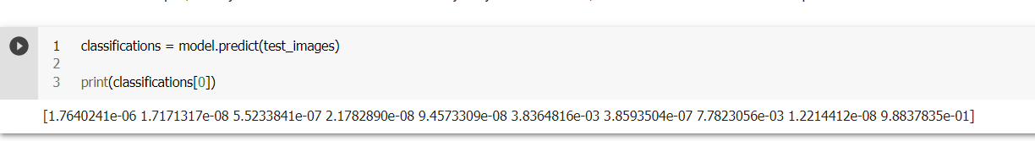
Exercise 1:
Exploration Exercises
For this first exercise run the below code: It creates a set of classifications for each of the test images, and then prints the first entry in the classifications. The output, after you run it is a list of numbers. Why do you think this is, and what do those numbers represent?
Notes:
สำหรับแบบฝึกหัดแรกนี้ ให้เรียกใช้โค้ดด้านล่าง: จะสร้างชุดการจัดประเภทสำหรับรูปภาพทดสอบแต่ละรูป แล้วพิมพ์รายการแรกในการจัดประเภท ผลลัพธ์ หลังจากที่คุณรัน จะเป็นรายการตัวเลข คุณคิดว่าเป็นเพราะเหตุใด และตัวเลขเหล่านั้นแสดงถึงอะไร

Slide 30
E1Q1: What does this list represent?
Exploration Exercises
1. It's 10 random meaningless values
2. It's the first 10 classifications that the computer made
3. It's the probability that this item is each of the 10 classes
Answer :E1Q1
The correct answer is (3)

Slide 31
E1Q2: How do you know that this list tells you that the item is an ankle boot?
Exploration Exercises
1. There's not enough information to answer that question
The 10th element on the list is the biggest, and the ankle boot
is labelled 9
3. The ankle boot is label 9, and there are 0->9 elements in the list
Answer :E1Q1
The correct answer is (2)
Notes:
มีข้อมูลไม่เพียงพอที่จะตอบคำถามนั้น
องค์ประกอบที่ 10 ในรายการนั้นใหญ่ที่สุด และรองเท้าบูทหุ้มข้อมีป้ายกำกับว่า 9
รองเท้าหุ้มข้อคือป้าย 9 และมี 0->9 องค์ประกอบในรายการ

Slide 32
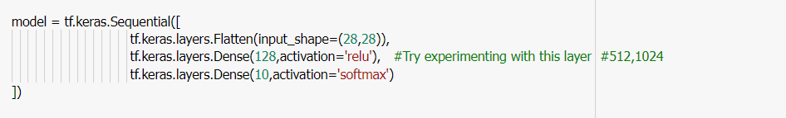
Exercise 2:
Exploration Exercises
Let's now look at the layers in your model. Experiment with different values for the dense layer with 512 neurons. What different results do you get for loss, training time etc.? Why do you think that's the case?
Let’s try !!!

Slide 33
E2Q1: Increase to 512 Neurons -- What's the impact?
Exploration Exercises
1. Training takes longer, but is more accurate
2. Training takes longer, but no impact on accuracy
3. Training takes the same time, but is more accurate
Answer :E2Q1
The correct answer is (1)
Notes:
คำตอบที่ถูกต้องคือ (1) โดยการเพิ่มเซลล์ประสาทมากขึ้น เราต้องทำการคำนวณมากขึ้น ทำให้กระบวนการช้าลง แต่ในกรณีนี้ สิ่งเหล่านี้มีผลดี -- เราจะมีความแม่นยำมากขึ้น ไม่ได้หมายความว่าจะเป็นกรณีที่ 'มากกว่าดีกว่า' เสมอไป คุณสามารถตีกฎหมายผลตอบแทนที่ลดลงอย่างรวดเร็วได้!

Slide 34
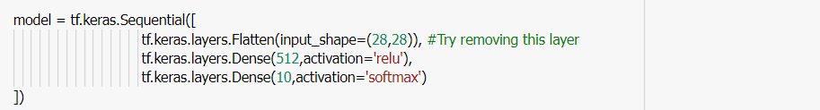
Exercise 3:
Exploration Exercises
E3Q1: What would happen if you remove the Flatten() layer. Why do you think that's the case?
Let’s try !!!

Slide 35
Exploration Exercises
Answer :E3
You get an error about the shape of the data. It may seem vague right now, but it reinforces the rule of thumb that the first layer in your network should be the same shape as your data. Right now our data is 28x28 images, and 28 layers of 28 neurons would be infeasible, so it makes more sense to 'flatten' that 28,28 into a 784x1. Instead of writng all the code to handle that ourselves, we add the Flatten() layer at the begining, and when the arrays are loaded into the model later, they'll automatically be flattened for us.
Notes:
คุณได้รับข้อผิดพลาดเกี่ยวกับรูปร่างของข้อมูล ตอนนี้อาจดูเหมือนคลุมเครือ แต่เป็นการตอกย้ำกฎง่ายๆ ว่าเลเยอร์แรกในเครือข่ายของคุณควรมีรูปร่างเหมือนกับข้อมูลของคุณ ตอนนี้ ข้อมูลของเราคือภาพขนาด 28x28 และ 28 ชั้นจาก 28 เซลล์ประสาทจะเป็นไปไม่ได้ ดังนั้นจึงเหมาะสมกว่าที่จะ 'ทำให้เรียบ' ที่ 28,28 เป็น 784x1 แทนที่จะเขียนโค้ดทั้งหมดเพื่อจัดการกับมันเอง เราเพิ่มเลเยอร์ Flatten() ที่จุดเริ่มต้น และเมื่ออาร์เรย์ถูกโหลดเข้าสู่โมเดลในภายหลัง อาร์เรย์เหล่านั้นจะถูกทำให้แบนสำหรับเราโดยอัตโนมัติ

Slide 36
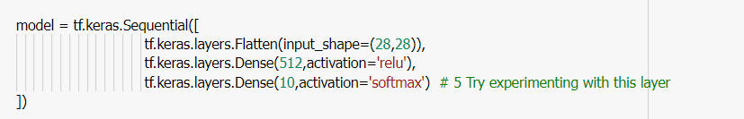
Exercise 4:
Exploration Exercises
Consider the final (output) layers. Why are there 10 of them? What would happen if you had a different amount than 10? For example, try training the network with 5.
Let’s try !!!

Slide 37
Exploration Exercises
Answer :E4
You get an error as soon as it finds an unexpected value. Another rule of thumb -- the number of neurons in the last layer should match the number of classes you are classifying for. In this case it's the digits 0-9, so there are 10 of them, hence you should have 10 neurons in your final layer.
Notes:
คุณได้รับข้อผิดพลาดทันทีที่พบค่าที่ไม่คาดคิด กฎง่ายๆ อีกประการหนึ่งคือ จำนวนเซลล์ประสาทในเลเยอร์สุดท้ายควรตรงกับจำนวนคลาสที่คุณจัดประเภทไว้ ในกรณีนี้ มันคือตัวเลข 0-9 ดังนั้นจึงมี 10 ตัว ดังนั้นคุณควรมี 10 เซลล์ประสาทในเลเยอร์สุดท้ายของคุณ

Slide 38
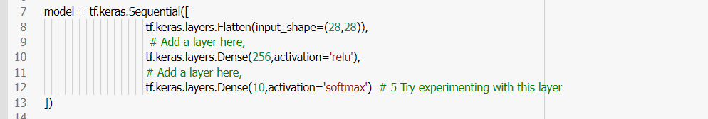
Exercise 5:
Exploration Exercises
Consider the effects of additional layers in the network. What will happen if you add another layer between the one with 512 and the final layer with 10.
Let’s try !!!
Notes:
1. มีข้อมูลไม่เพียงพอที่จะตอบคำถามนั้น 2. องค์ประกอบที่ 10 ในรายการนั้นใหญ่ที่สุด และรองเท้าบูทหุ้มข้อมีป้ายกำกับว่า 9 2. รองเท้าหุ้มข้อคือป้าย 9 และมี 0->9 องค์ประกอบในรายการ

Slide 39
Exploration Exercises
Answer :E5
There isn't a significant impact -- because this is relatively simple data. For far more complex data (including color images to be classified as flowers that you'll see in the next lesson), extra layers are often necessary.
Notes:
ไม่มีผลกระทบที่สำคัญ เนื่องจากเป็นข้อมูลที่ค่อนข้างง่าย สำหรับข้อมูลที่ซับซ้อนมากขึ้น (รวมถึงภาพสีที่จะจัดเป็นดอกไม้ที่คุณจะเห็นในบทเรียนถัดไป) มักจำเป็นต้องมีเลเยอร์เพิ่มเติม

Slide 40
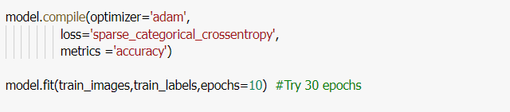
Exercise 6:
Exploration Exercises
E6Q1: Consider the impact of training for more or less epochs. Why do you think that would be the case?
- Try 15 epochs -- you'll probably get a model with a much better loss than the one with 5
- Try 30 epochs -- you might see the loss value stops decreasing, and sometimes increases.
Let’s try !!!

Slide 41
Exploration Exercises
Answer :E6Q1
This is a side effect of something called 'overfitting' which you can learn about later and it's something you need to keep an eye out for when training neural networks. There's no point in wasting your time training if you aren't improving your loss, right!
Notes:
นี่เป็นผลข้างเคียงของสิ่งที่เรียกว่า 'การใส่มากเกินไป' ซึ่งคุณสามารถเรียนรู้ได้ในภายหลัง และเป็นสิ่งที่คุณต้องจับตามองเมื่อฝึกโครงข่ายประสาทเทียม มันไม่มีประโยชน์ที่จะเสียเวลากับการฝึกถ้าคุณไม่ปรับปรุงการสูญเสียใช่ไหม!

Slide 42
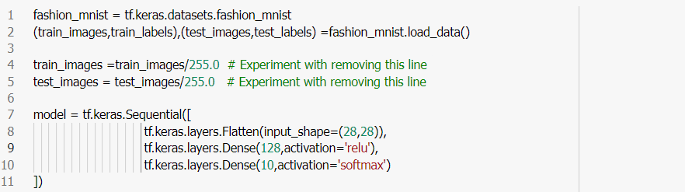
Exercise 7:
Exploration Exercises
Before you trained, you normalized the data, going from values that were 0-255 to values that were 0-1. What would be the impact of removing that? Here's the complete code to give it a try. Why do you think you get different results?
Let’s try !!!

Slide 43
Exploration Exercises
Callback ❤
การหยุดเทรนเมื่อถึงค่าที่ต้องการ หากต้องการฝึกฝนจนกว่าจะได้ค่าความแม่นยำที่ต้องการ เช่นต้องการฝึกฝนจนกว่าโมเดลจะมีความแม่นยำ 95% แต่ไม่รู้ว่าจะต้องฝึกกี่รอบทำอย่างไร
ตอบ วิธีที่ง่ายที่สุดคือ การใช้เทคนิคที่เรียกว่า Callback แจ้งกลับในขณะที่กำลังเทรน ทดลองดูจากโค้ดดังนี้

Slide 44
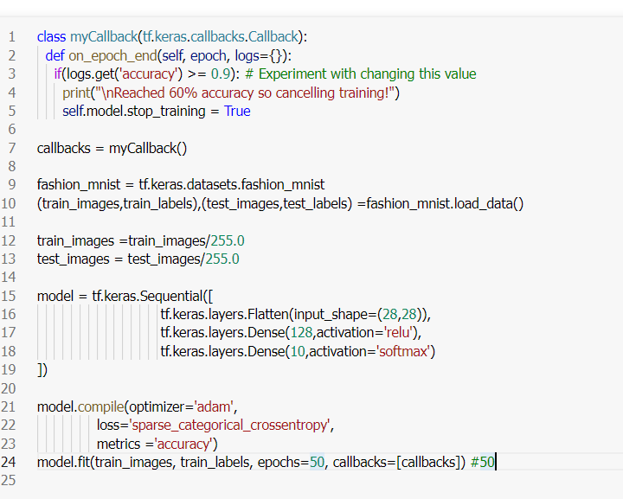
Exercise 8 : Callback
Exploration Exercises
Let’s try !!!

Slide 45
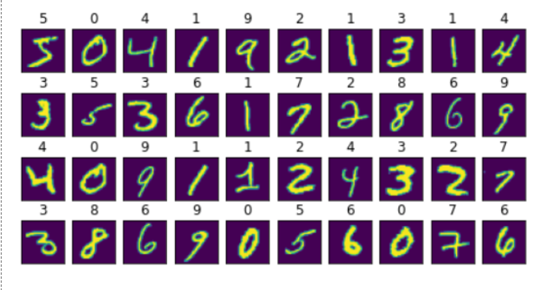
ระบบการรู้จำลายมือ (Handwritten Digit Recognition)
3.2 แบบทดสอบ การมองเห็นด้วยเครื่องคอมพิวเตอร์
ระบบรู้จำเลขลายมือเขียนซึ่งมีชื่อเรียกหลายชื่อ เช่น Handwritten Digit Recognition, Digit Recognizer, Digit Classification ฯลฯ ซึ่งโดยรวมก็คือ การแปลงภาพตัวเลขที่เขียนด้วยลายมือให้เป็นค่าตัวเลข 0-9 ที่คอมพิวเตอร์สามารถนำไปประมวลผล หรือใช้งานได้ (จาก Image> Integer)

Slide 46
การรู้จำลายมือ (Handwritten Digit Recognition)
3.2 แบบทดสอบ การมองเห็นด้วยเครื่องคอมพิวเตอร์
สามารถเอาไปประยุกต์ใช้กับงานด้านอื่นได้ เช่น ระบบตรวจจับป้ายทะเบียน ระบบตรวจจับป้ายราคา ระบบตรวจจับรหัสไปรษณีย์หน้าของจดหมายสำหรับเพื่อคัดแยกการไปรษณีย์ไปยังจังหวัดหรือเขตต่างๆ ฯลฯ

Slide 47
แบบทำสอบ การรู้จำลายมือ (Handwritten Digit Recognition)
3.2 แบบทดสอบ การมองเห็นด้วยเครื่องคอมพิวเตอร์
หัวข้อ 3.1 เราได้เรียนรู้การทำ classificaiton โดยใช้ Fashion MNIST ซึ่งเป็นชุดข้อมูลที่มีรายการเสื้อผ้า หัวข้อ 3.2 เราจะทำการฝึกหัดกับชุดข้อมูลที่คล้ายกันอีกชุดหนึ่งที่เรียกว่า MNIST ซึ่งมีรายการเขียนด้วยลายมือ ตัวเลข 0 ถึง 9

Slide 48
แบบทำสอบ การรู้จำลายมือ (Handwritten Digit Recognition)
3.2 แบบทดสอบ การมองเห็นด้วยเครื่องคอมพิวเตอร์
Write an MNIST classifier that trains to 99% accuracy or above, and does it without a fixed number of epochs -- i.e. you should stop training once you reach that level of accuracy.

Slide 49
แบบทดสอบ การรู้จำลายมือ (Handwritten Digit Recognition)
3.2 แบบทดสอบ การมองเห็นด้วยเครื่องคอมพิวเตอร์
Some notes:
1. It should succeed in less than 10 epochs, so it is okay to change epochs= to 10, but nothing larger
2. When it reaches 99% or greater it should print out the string "Reached 99% accuracy so cancelling training!"
3. If you add any additional variables, make sure you use the same names as the ones used in the class

Slide 50
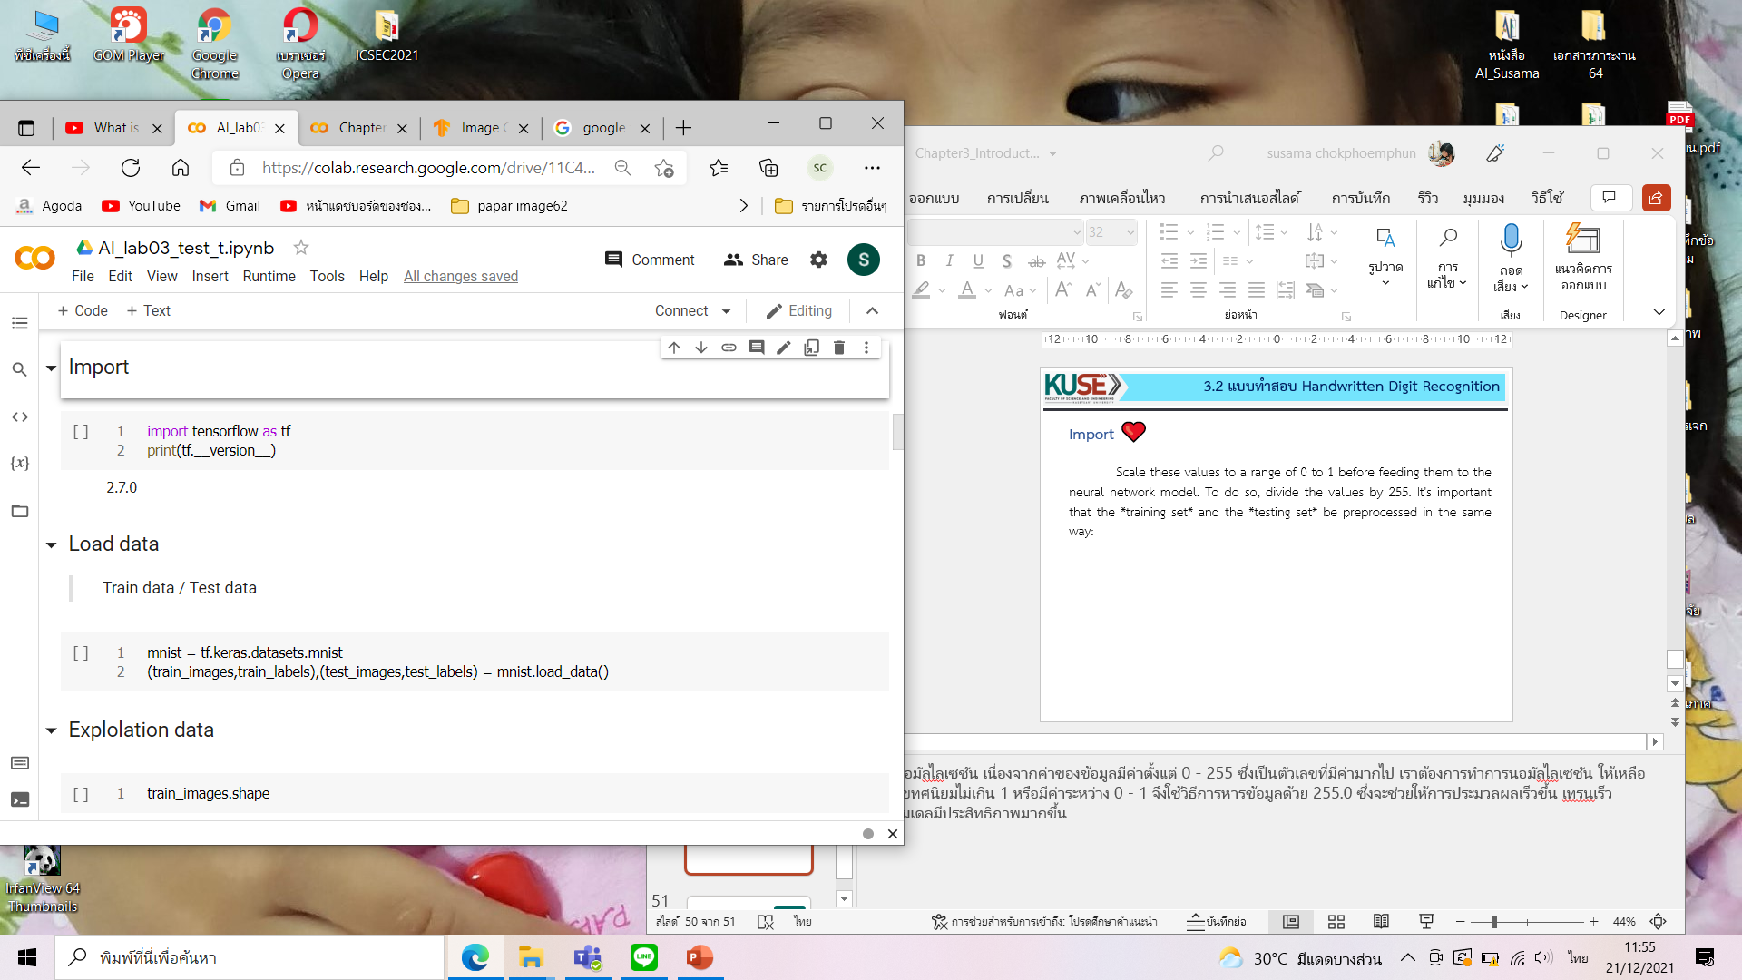
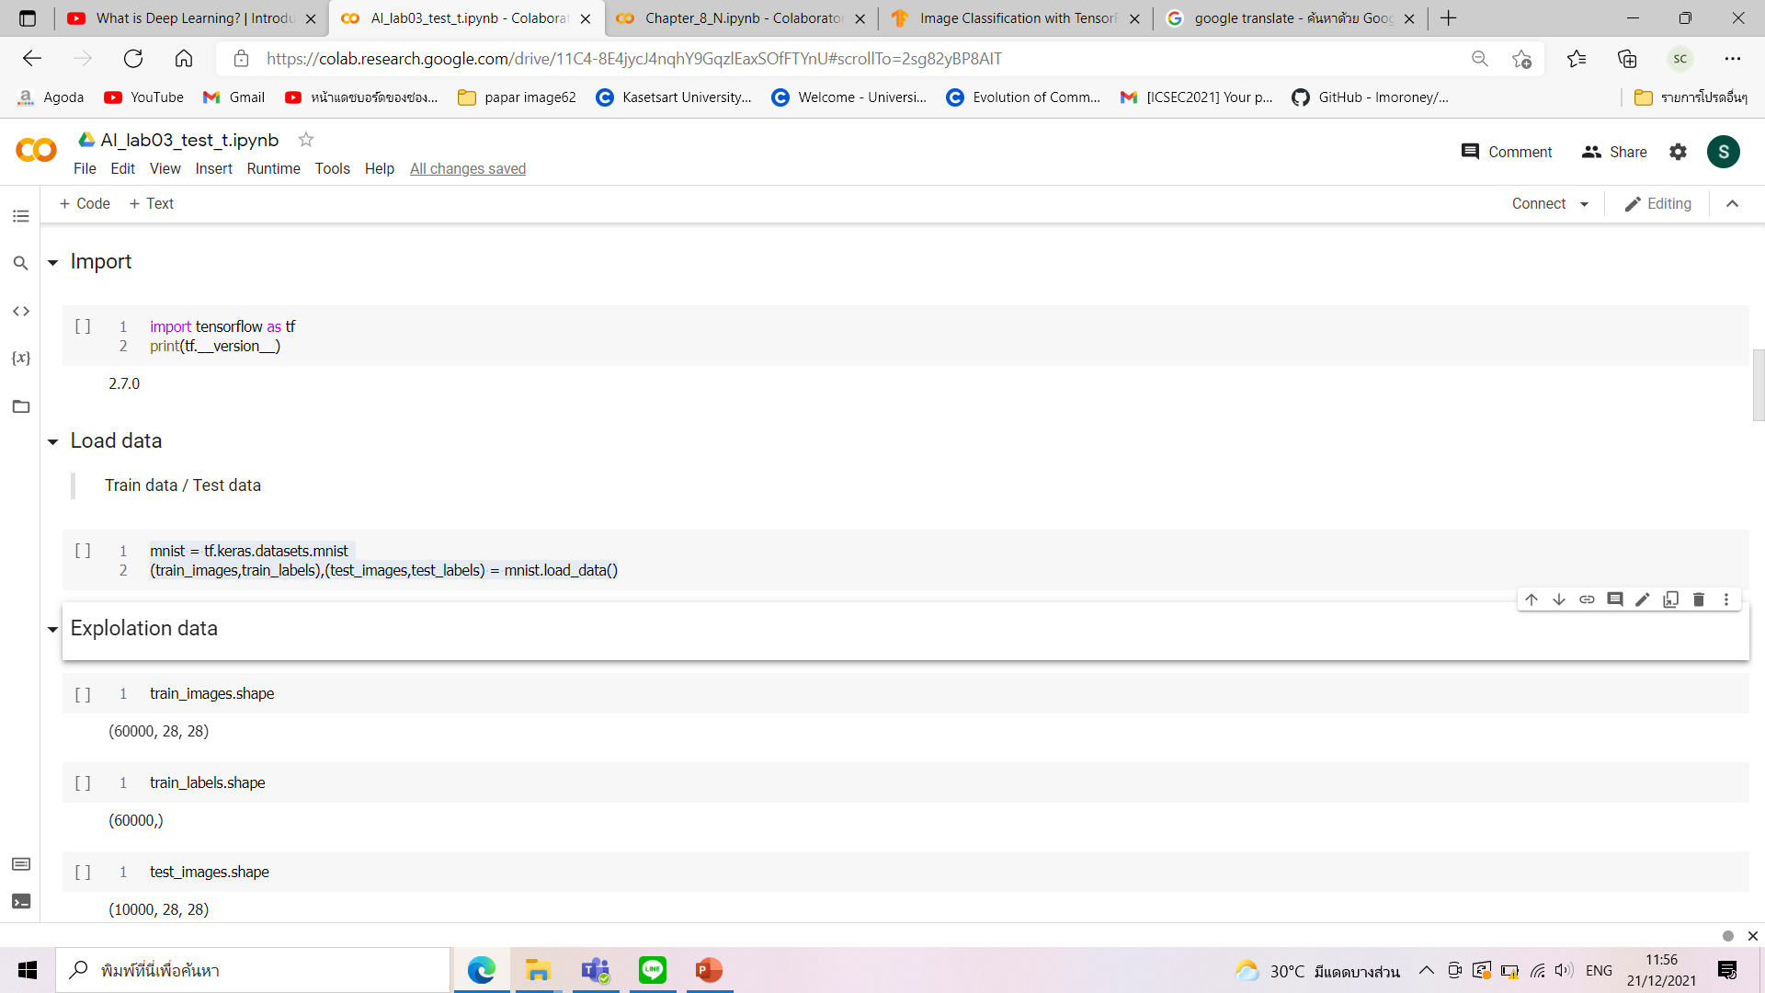
Import ❤
3.2 แบบทำสอบ Handwritten Digit Recognition
Load Data ❤

Slide 51
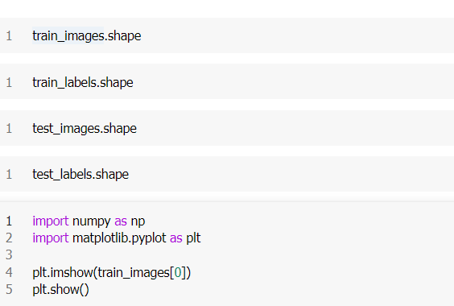
Exploration data ❤
3.2 แบบทำสอบ Handwritten Digit Recognition

Slide 52
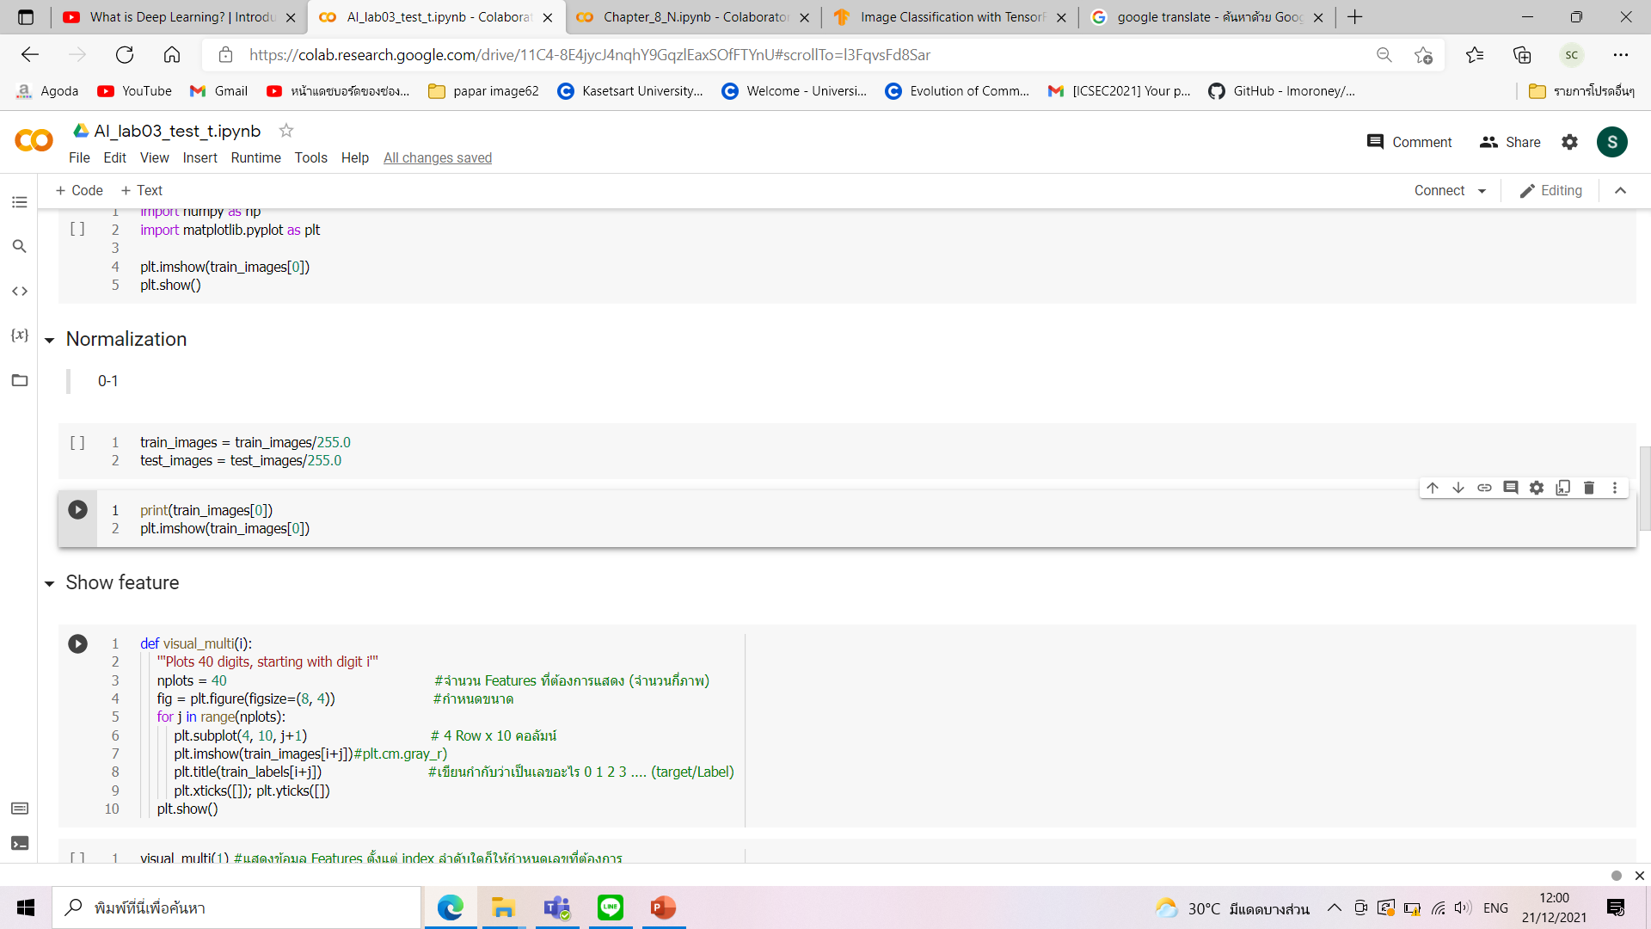
Normalization ❤
3.2 แบบทำสอบ Handwritten Digit Recognition
Print image after Normalization ❤

Slide 53
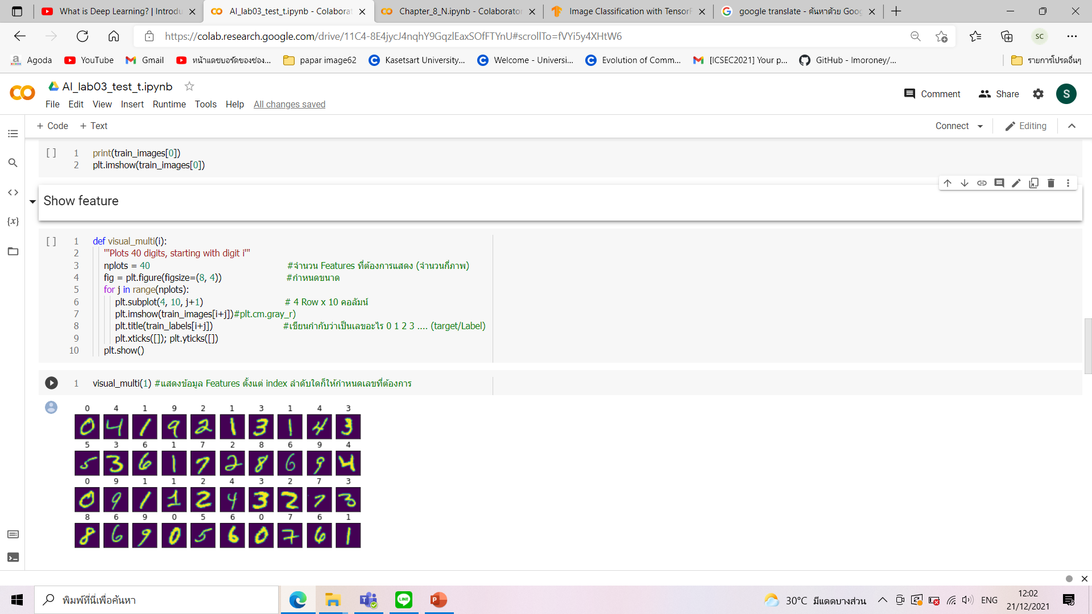
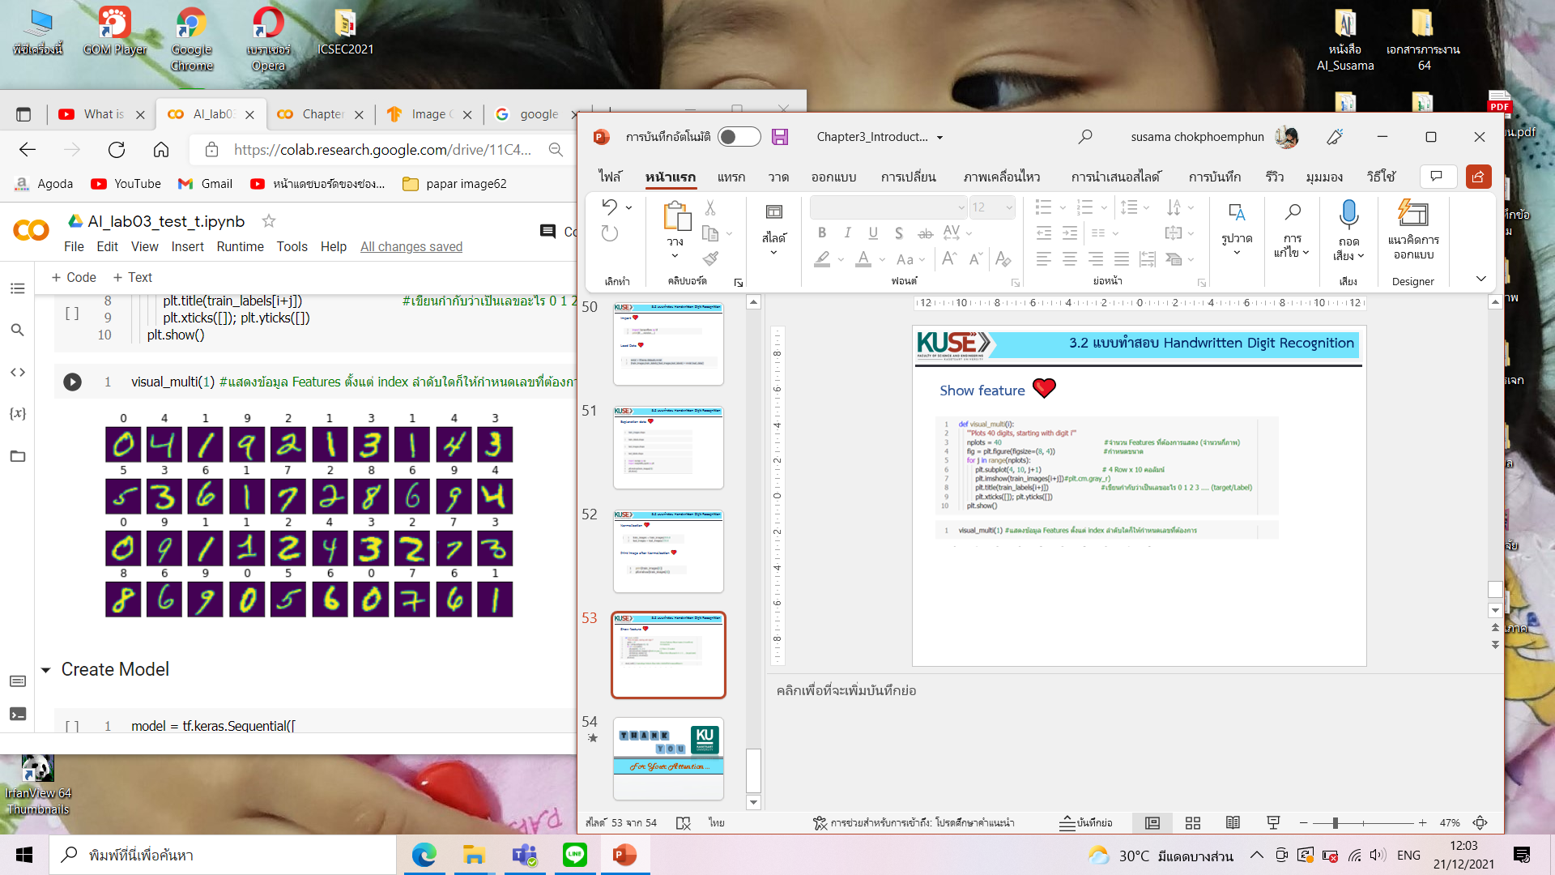
Show feature ❤
3.2 แบบทำสอบ Handwritten Digit Recognition

Slide 54
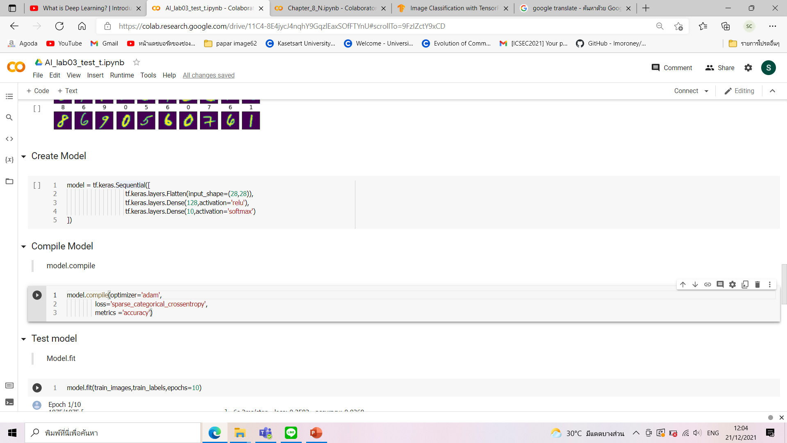
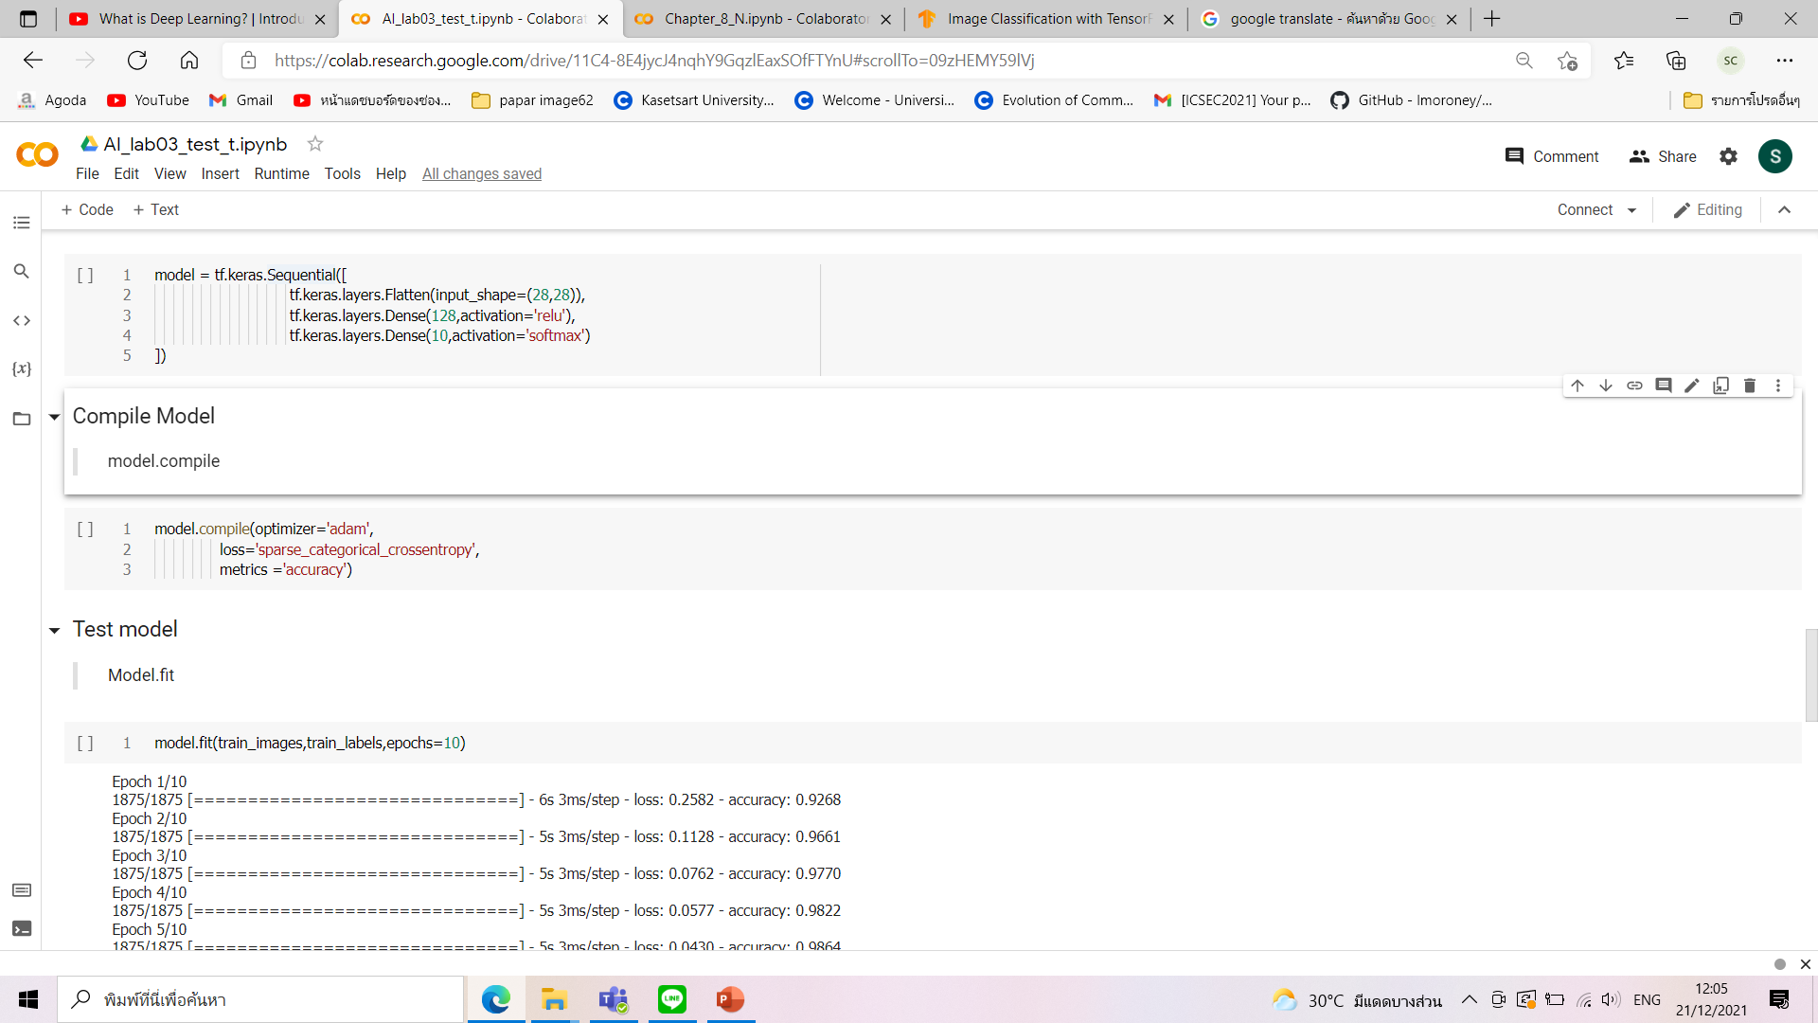
Create Model ❤
3.2 แบบทำสอบ Handwritten Digit Recognition
Compile Model ❤

Slide 55
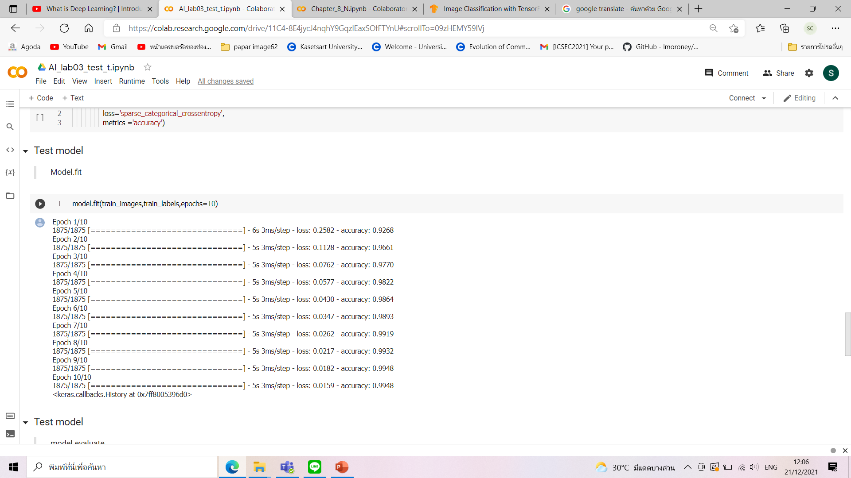
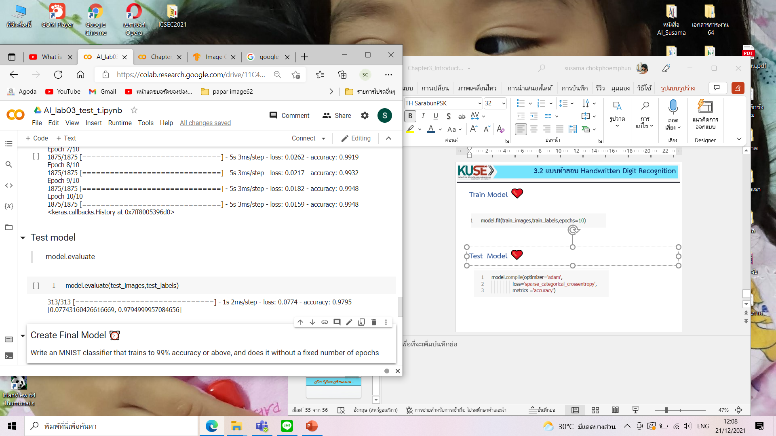
Train Model ❤
3.2 แบบทำสอบ Handwritten Digit Recognition
Test Model ❤

Slide 56
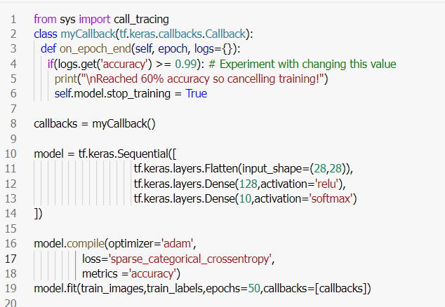
Create Final Model ⏰
3.2 แบบทำสอบ Handwritten Digit Recognition

Slide 57
สรุป
บทนี้เราได้ฝึกทำโครงข่ายประสาทเทียมที่มีจำนวนมากกว่า 1 นิวรอล
ได้เรียนรู้วิธีการสร้างโครงข่ายประสาทเทียมหรือนิวรอลเน็ตเวิร์ค สำหรับการมองเห็นด้วยคอมพิวเตอร์ขั้นพื้นฐาน ความสามารถของมันค่อนข้างจำกัด
เนื่องจากการเทรนด้วยข้อมูลภาพเฉดสีเทาขนาดเล็กแค่ 28 x 28 และวางเป็นระเบียบอยู่ตรงกลาง แต่ถือว่าเป็นการเริ่มต้นที่ดี สำหรับการเรียนต่อไป เราจะเรียนลึกลงไปอีกด้วยกระบวนการที่เรียกว่า Convolutions ที่คุณจะได้เรียนวิธีการสร้างโมเดลที่เข้าใจลึกลงไปในรายละเอียดของภาพ

Slide 58



